Slide 1
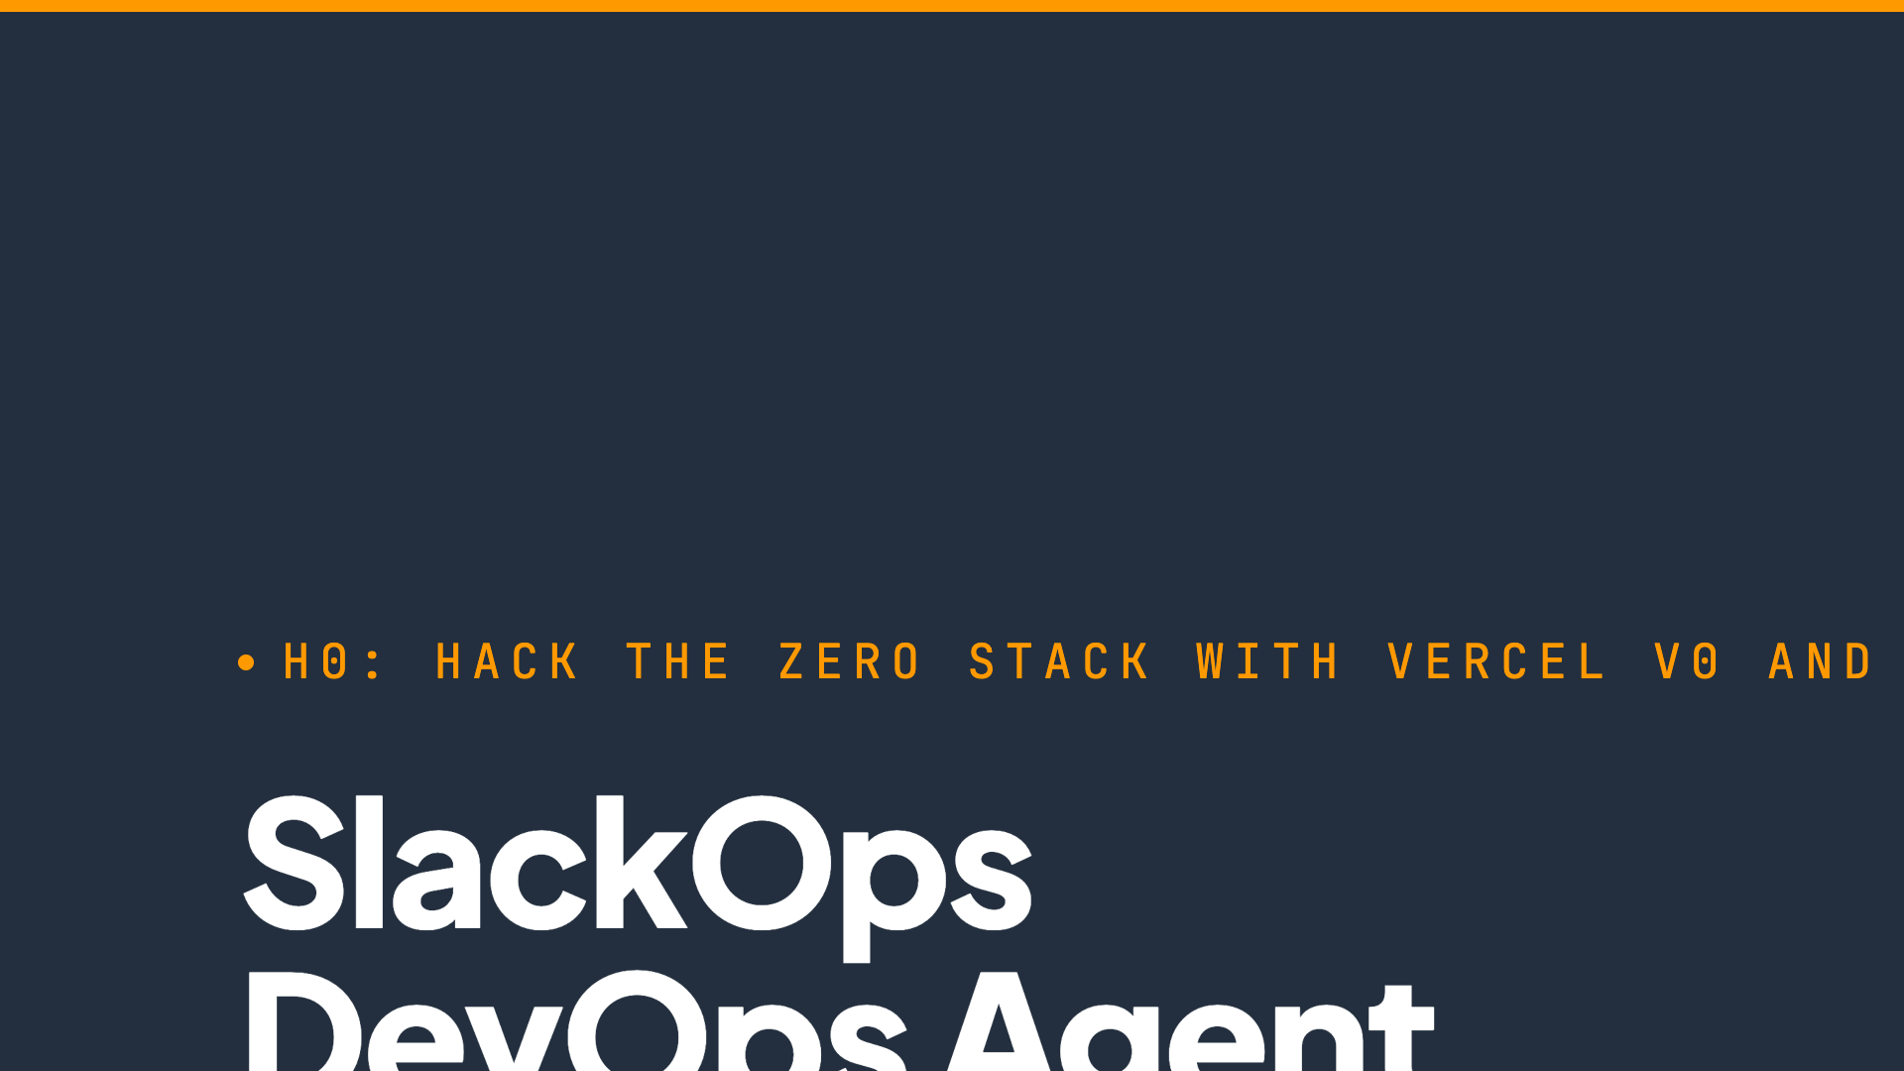
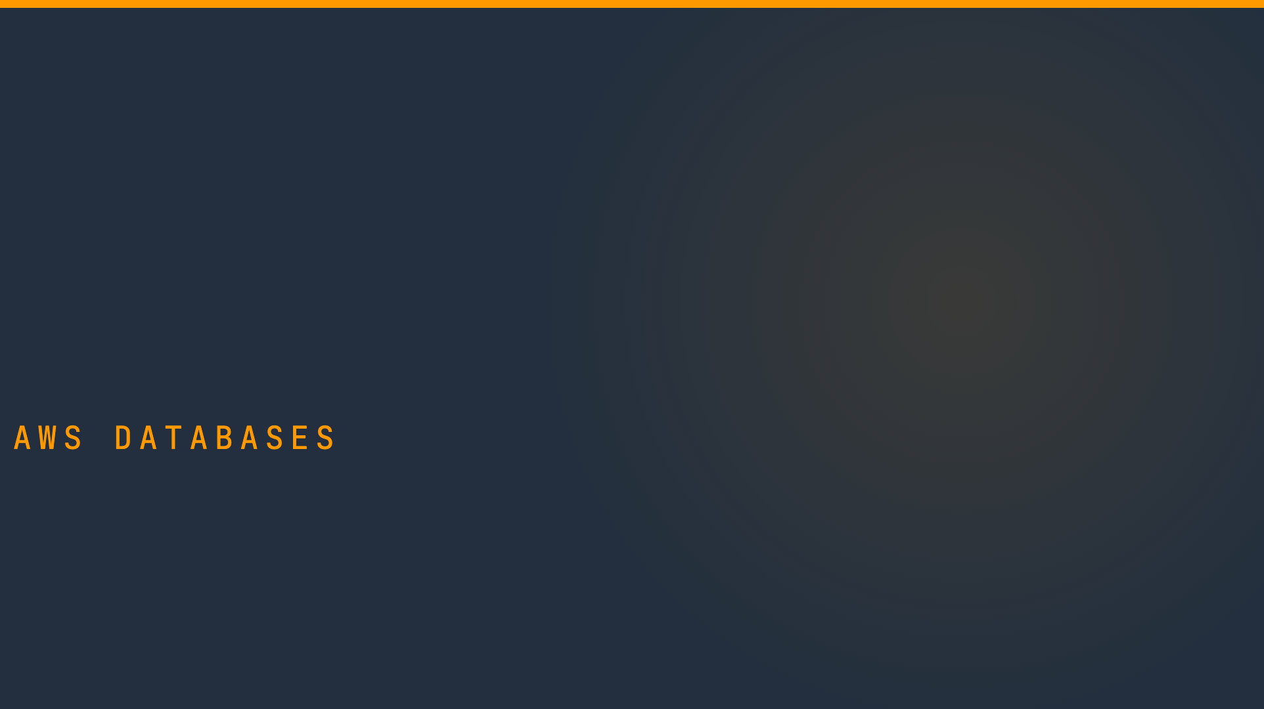
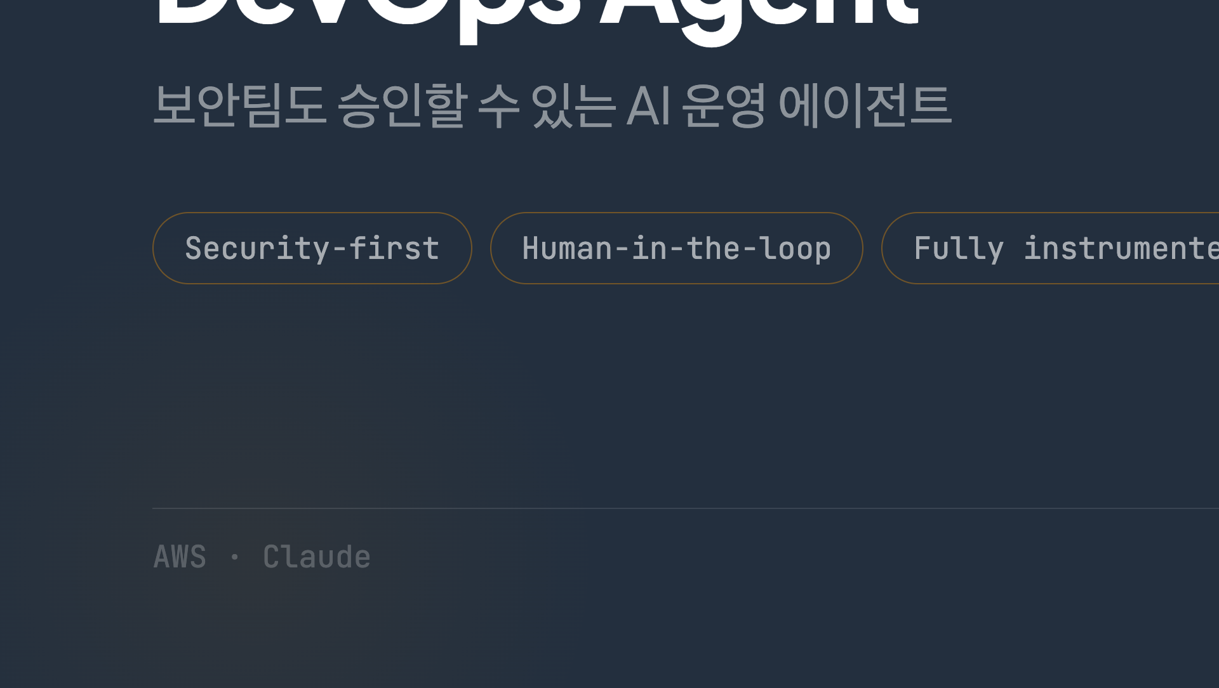
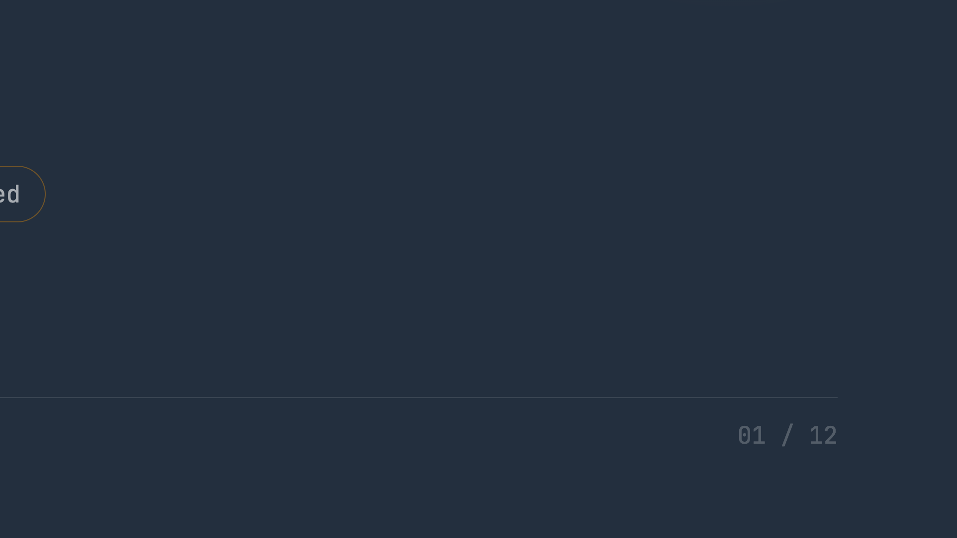
Notes:
안녕하세요. SlackOps DevOps Agent를 소개합니다. H0 해커톤 B2B/오픈 트랙 출품작입니다.

Slide 2
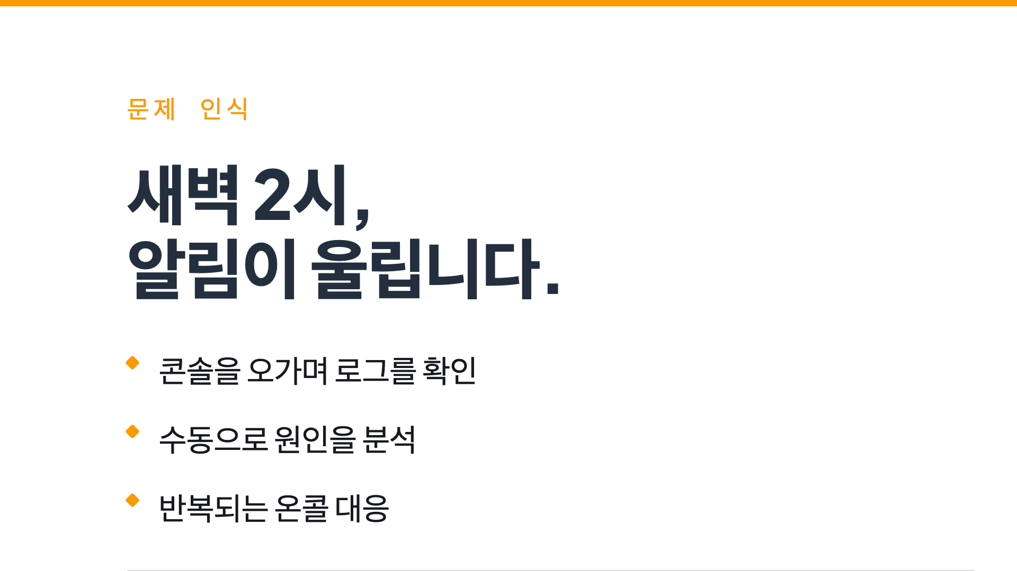
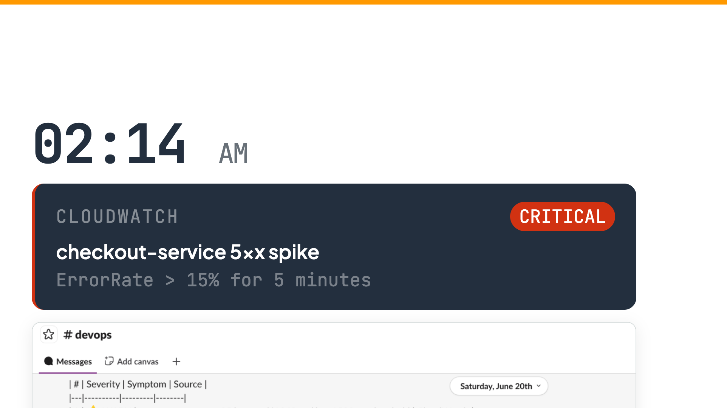
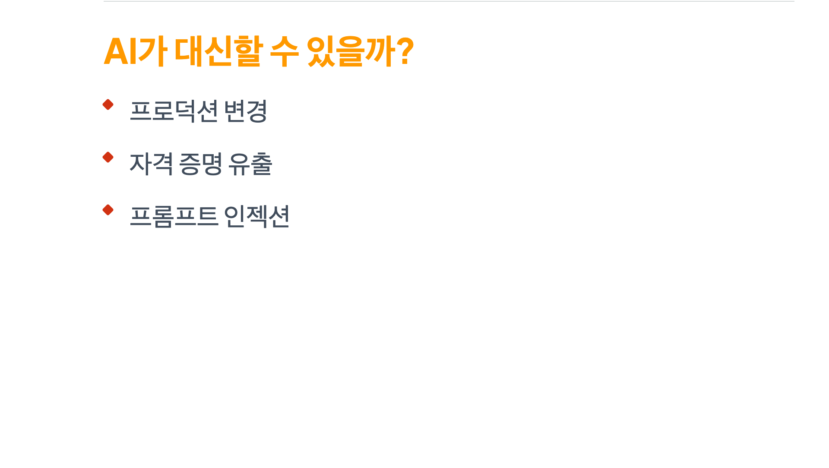
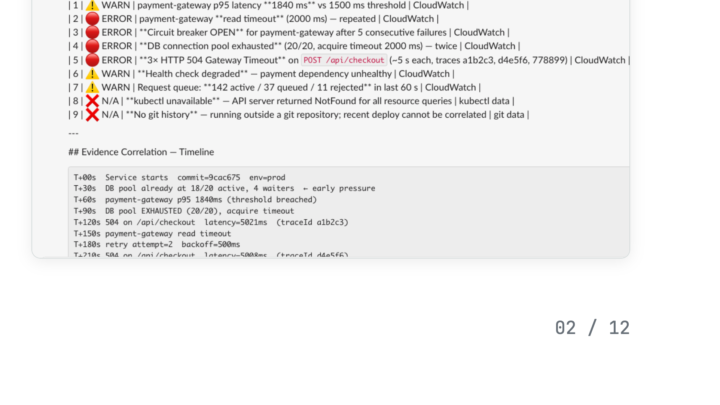
Notes:
온콜 엔지니어의 현실과 AI에 대한 두려움, 두 가지 문제를 동시에 제시합니다.

Slide 3
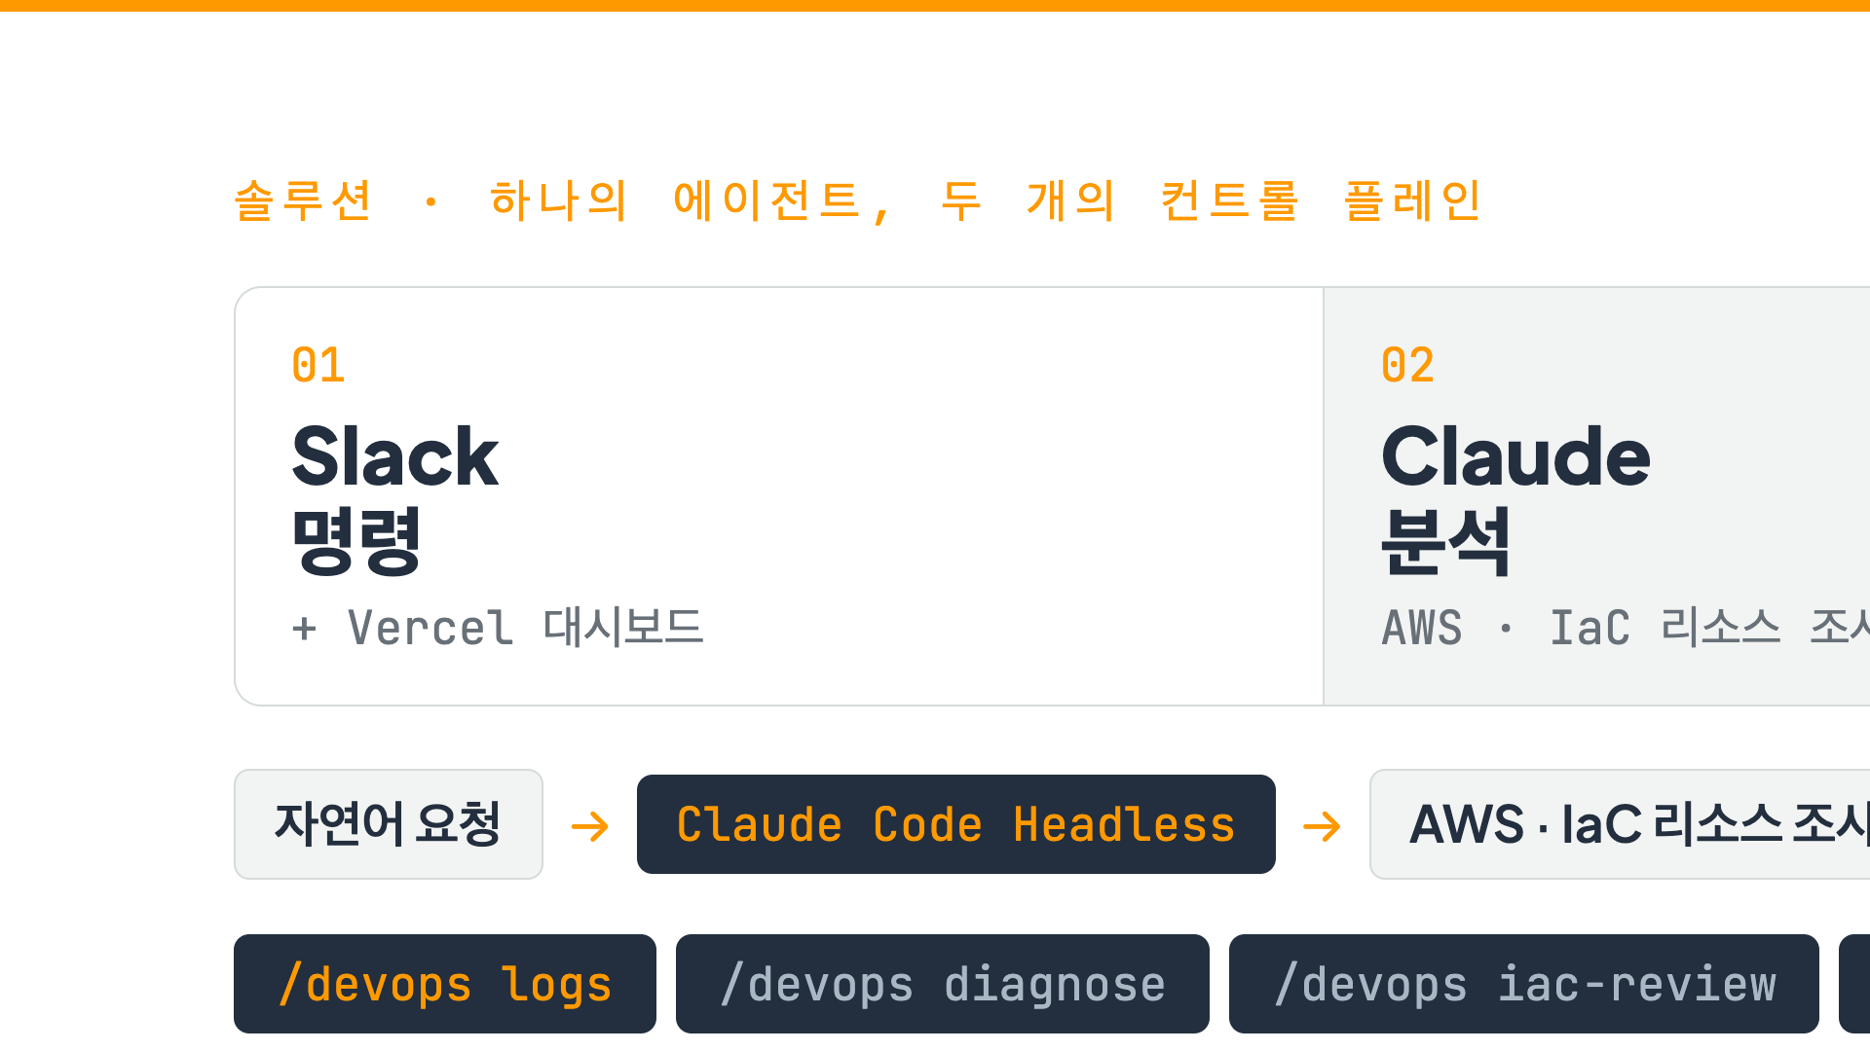
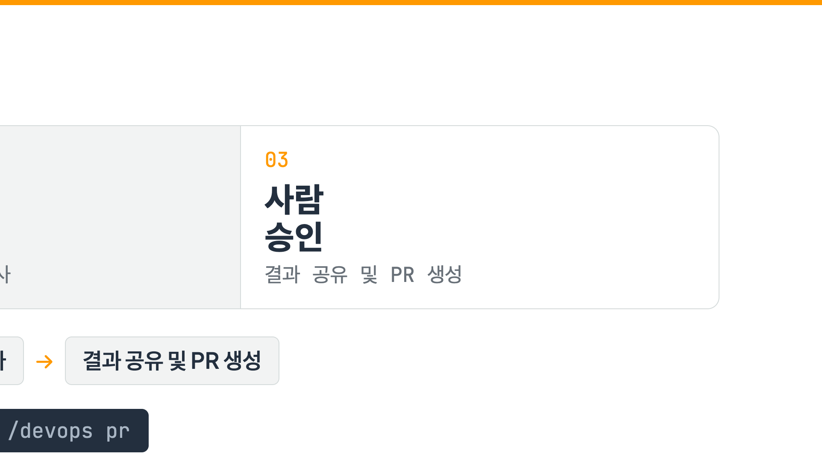
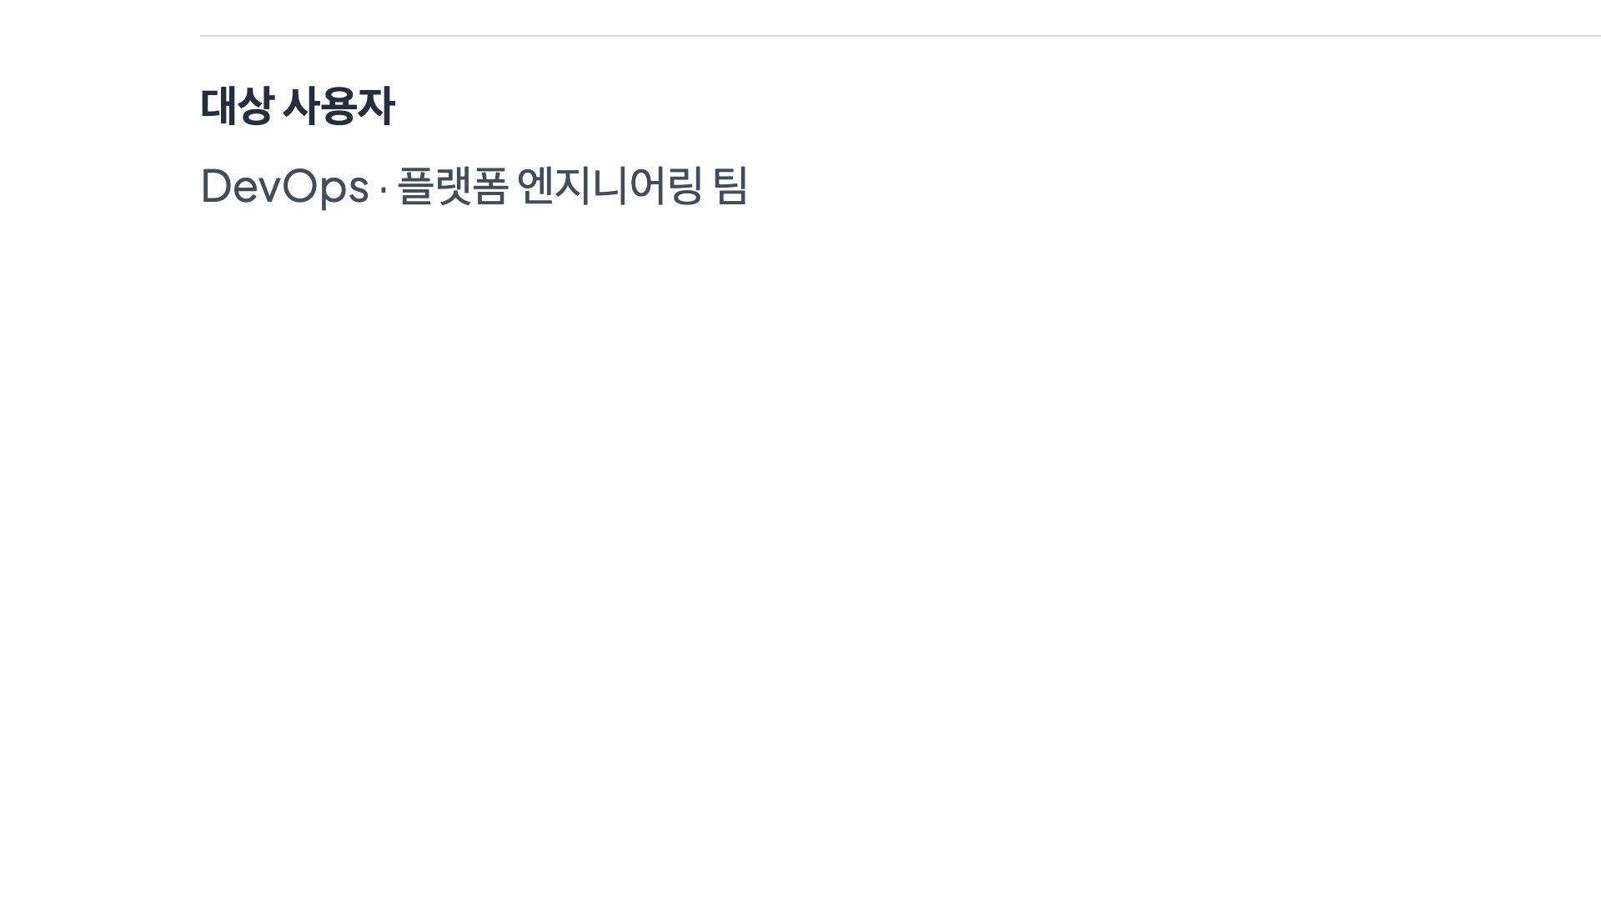
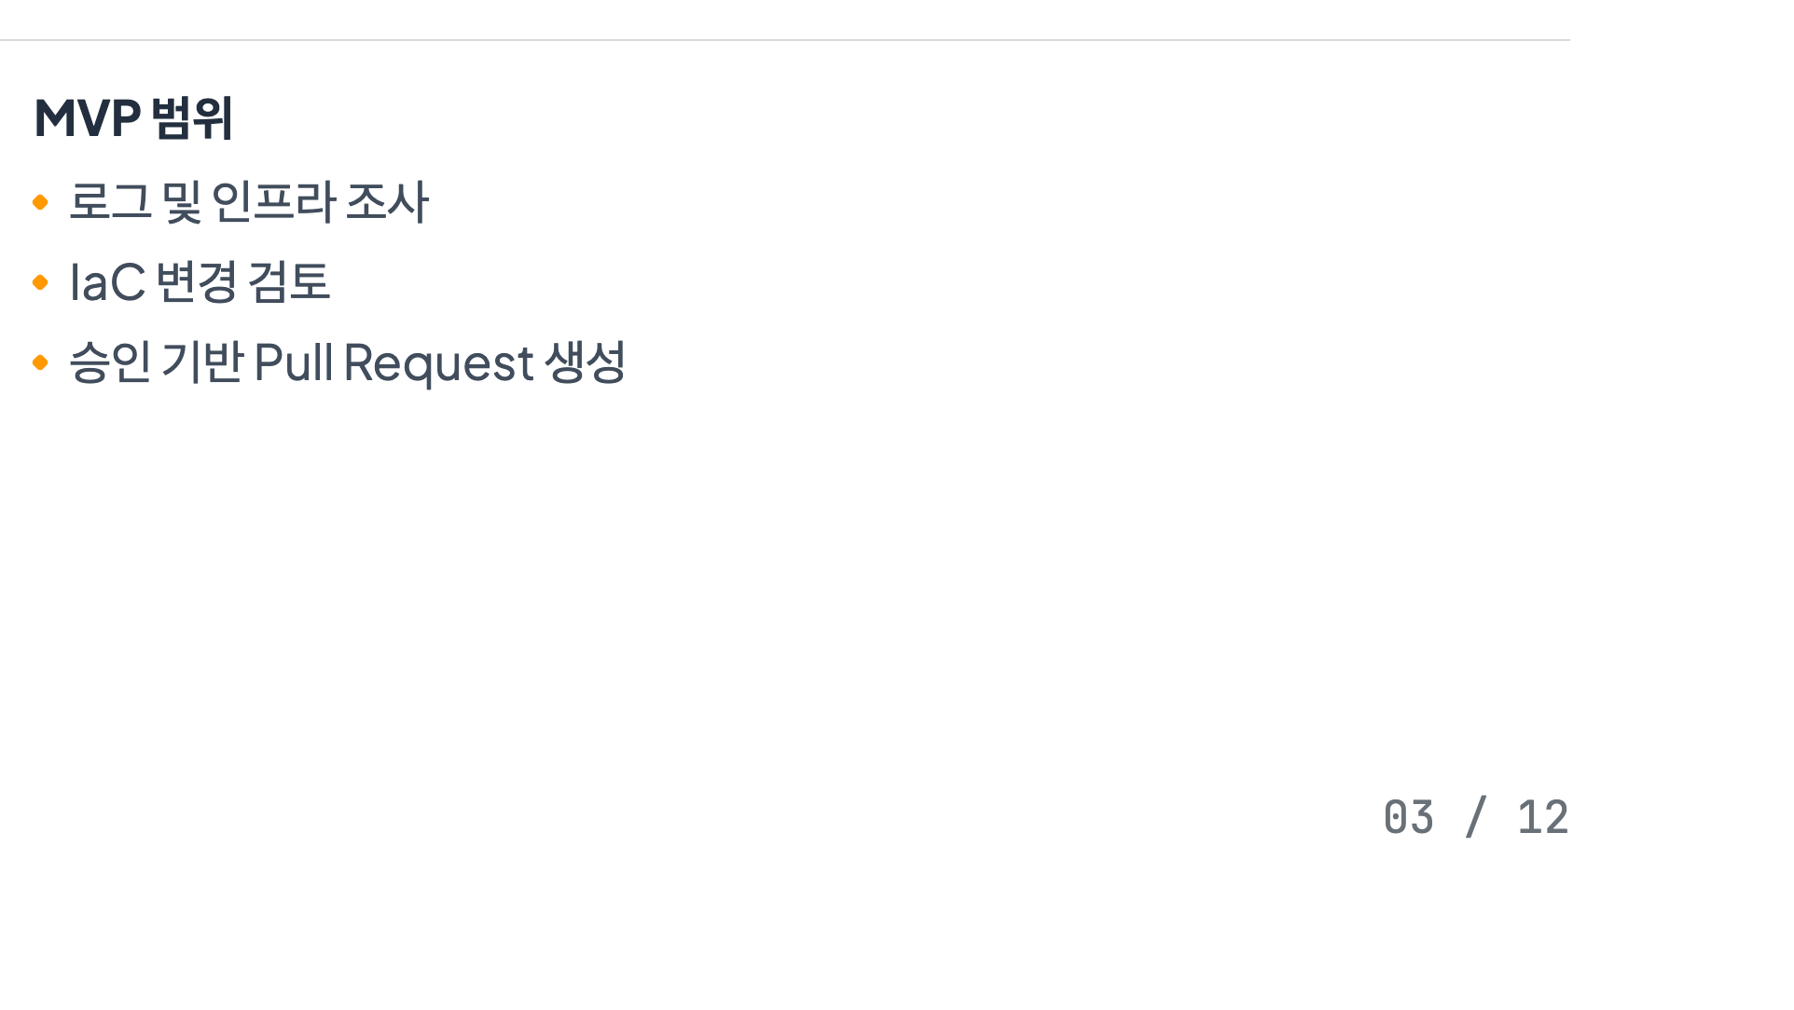
Notes:
단순한 Slack 봇이 아닙니다. 실제 AWS 인프라를 분석하고, 사람의 승인 하에 작동합니다.

Slide 4
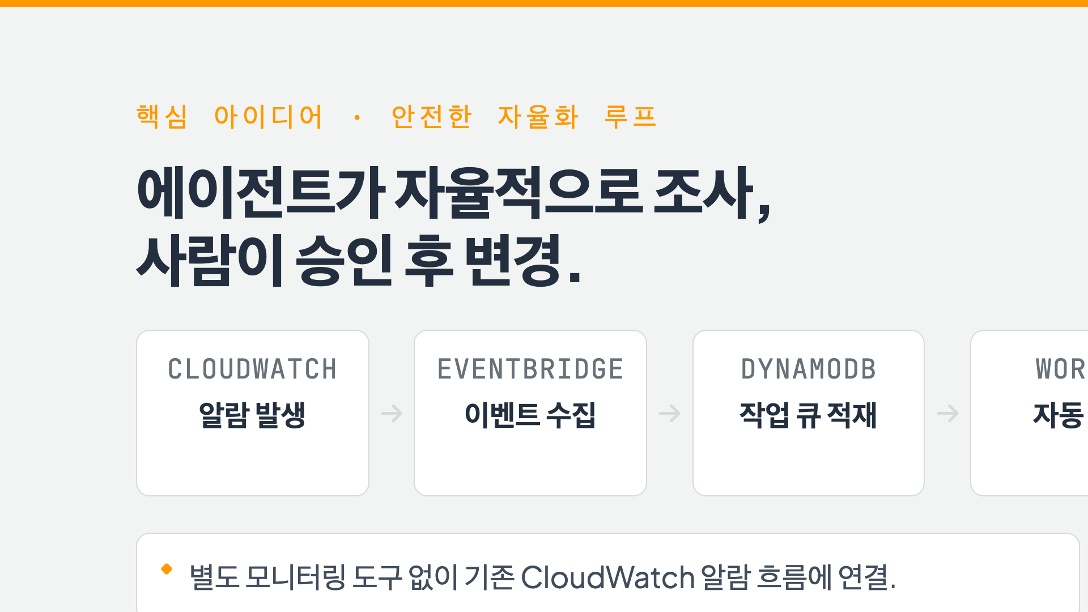
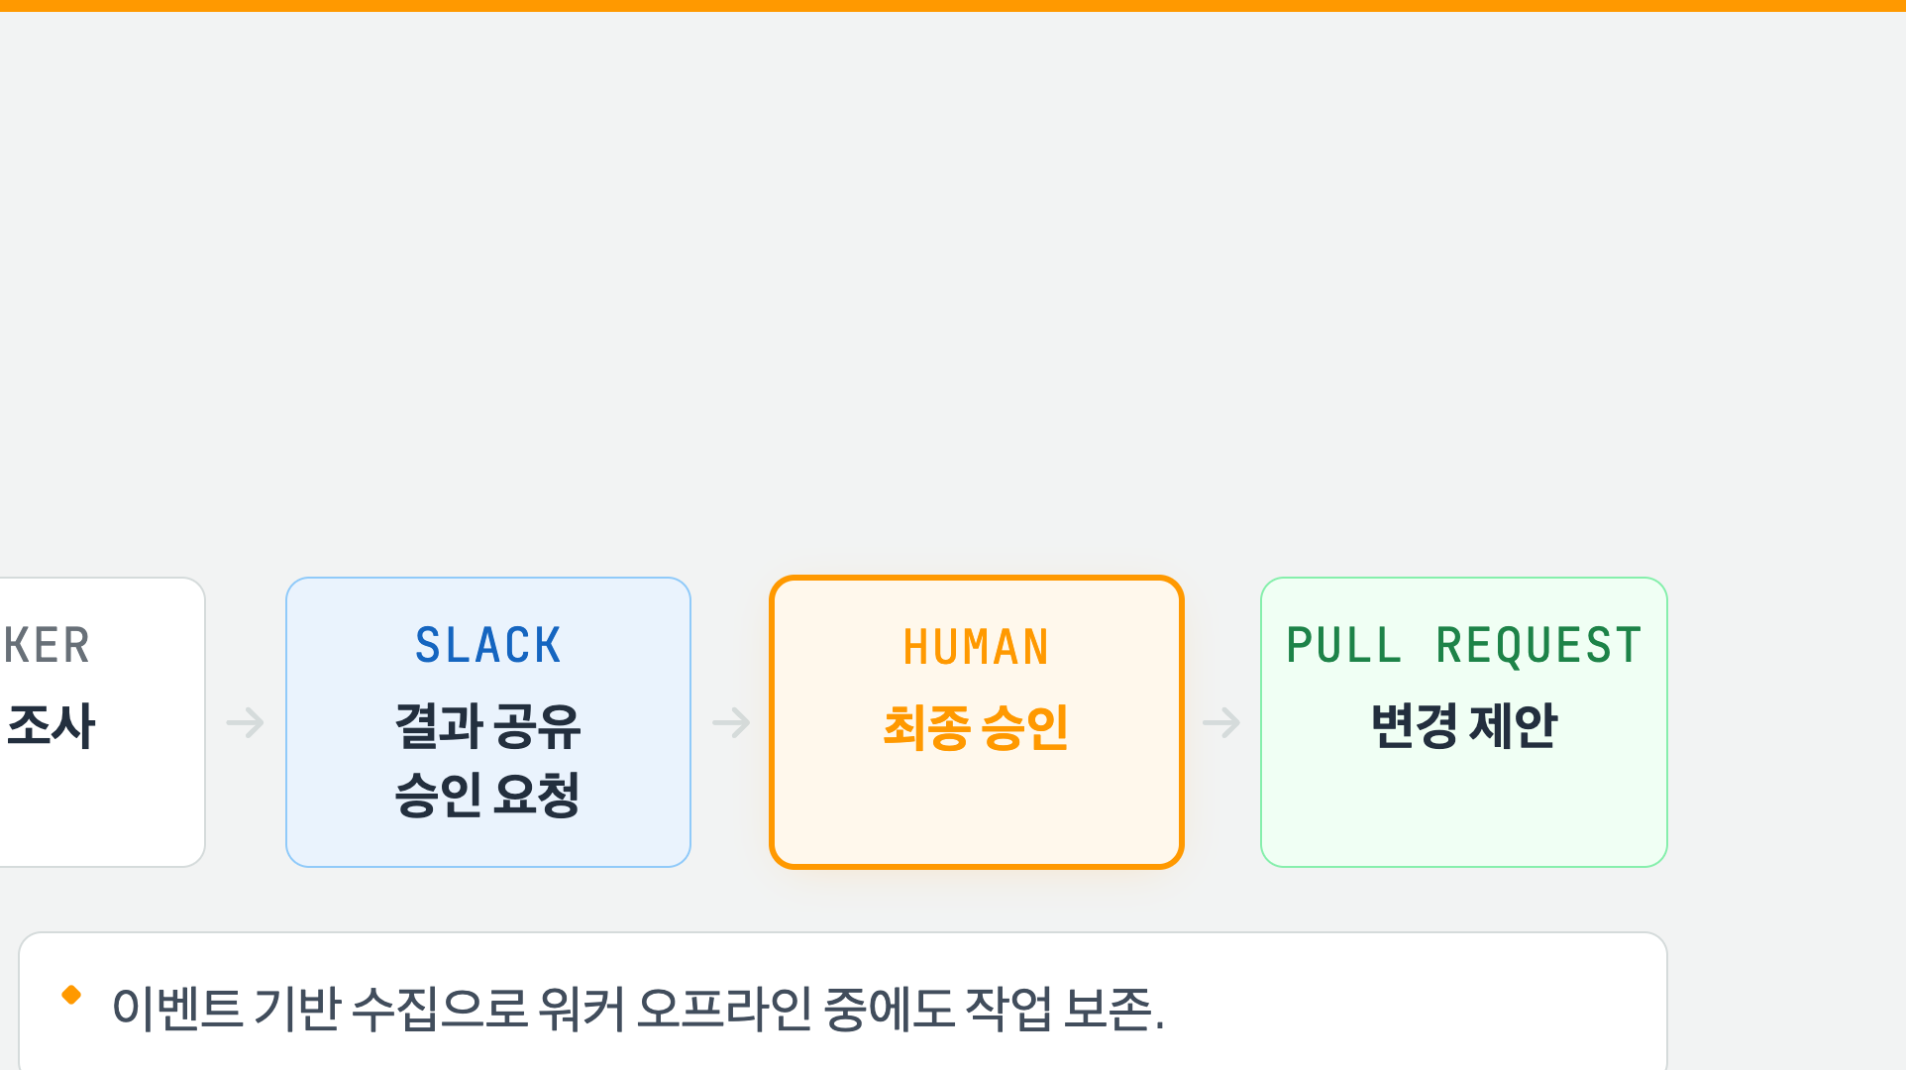
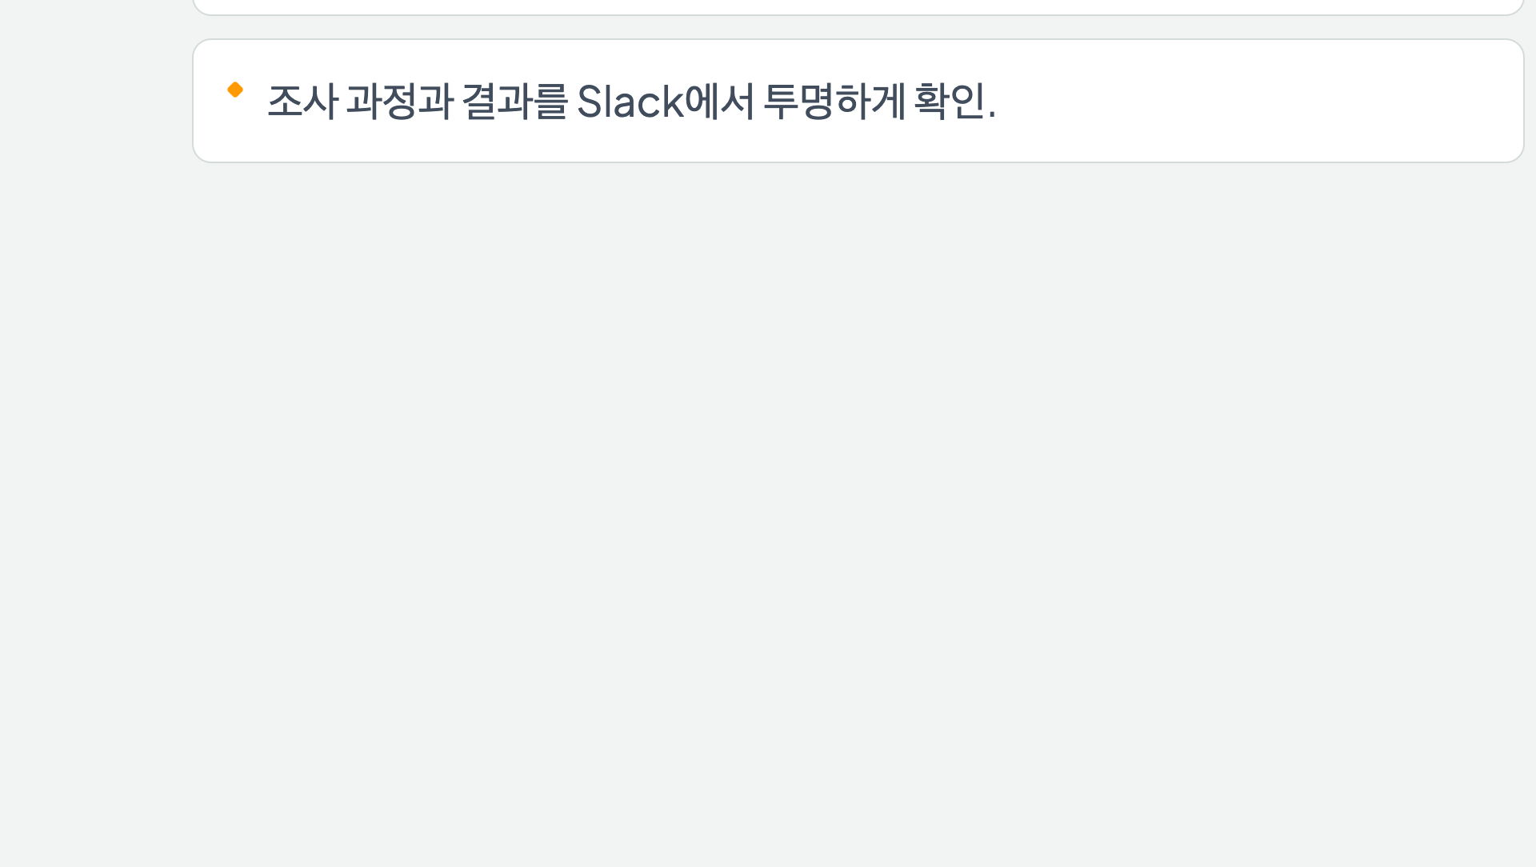
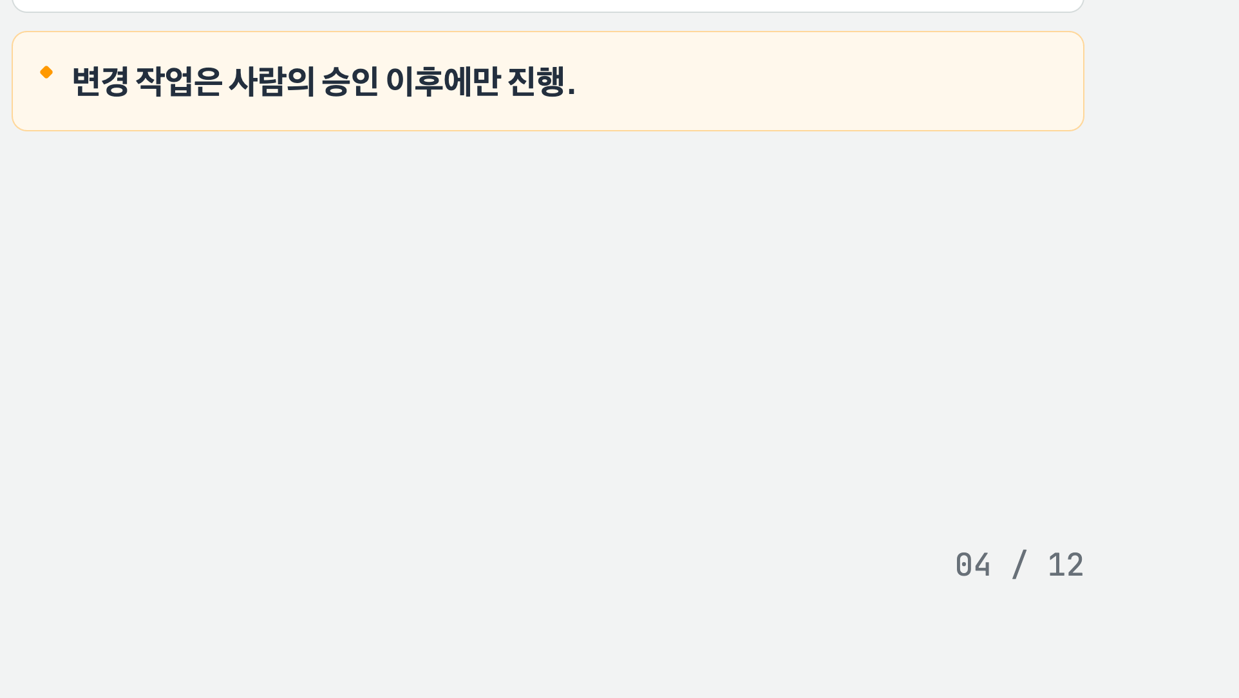
Notes:
핵심 아이디어입니다. 에이전트는 제안하고, 사람이 경계를 지킵니다. 주황색 게이트가 그 경계입니다.

Slide 5
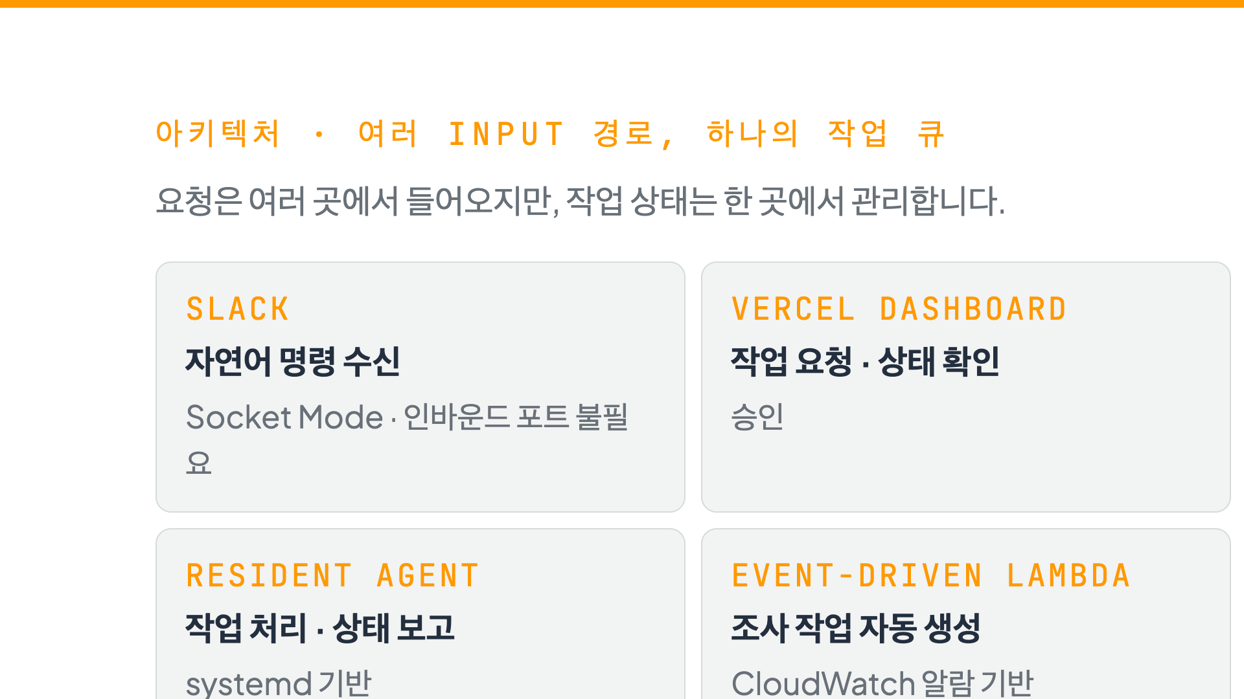
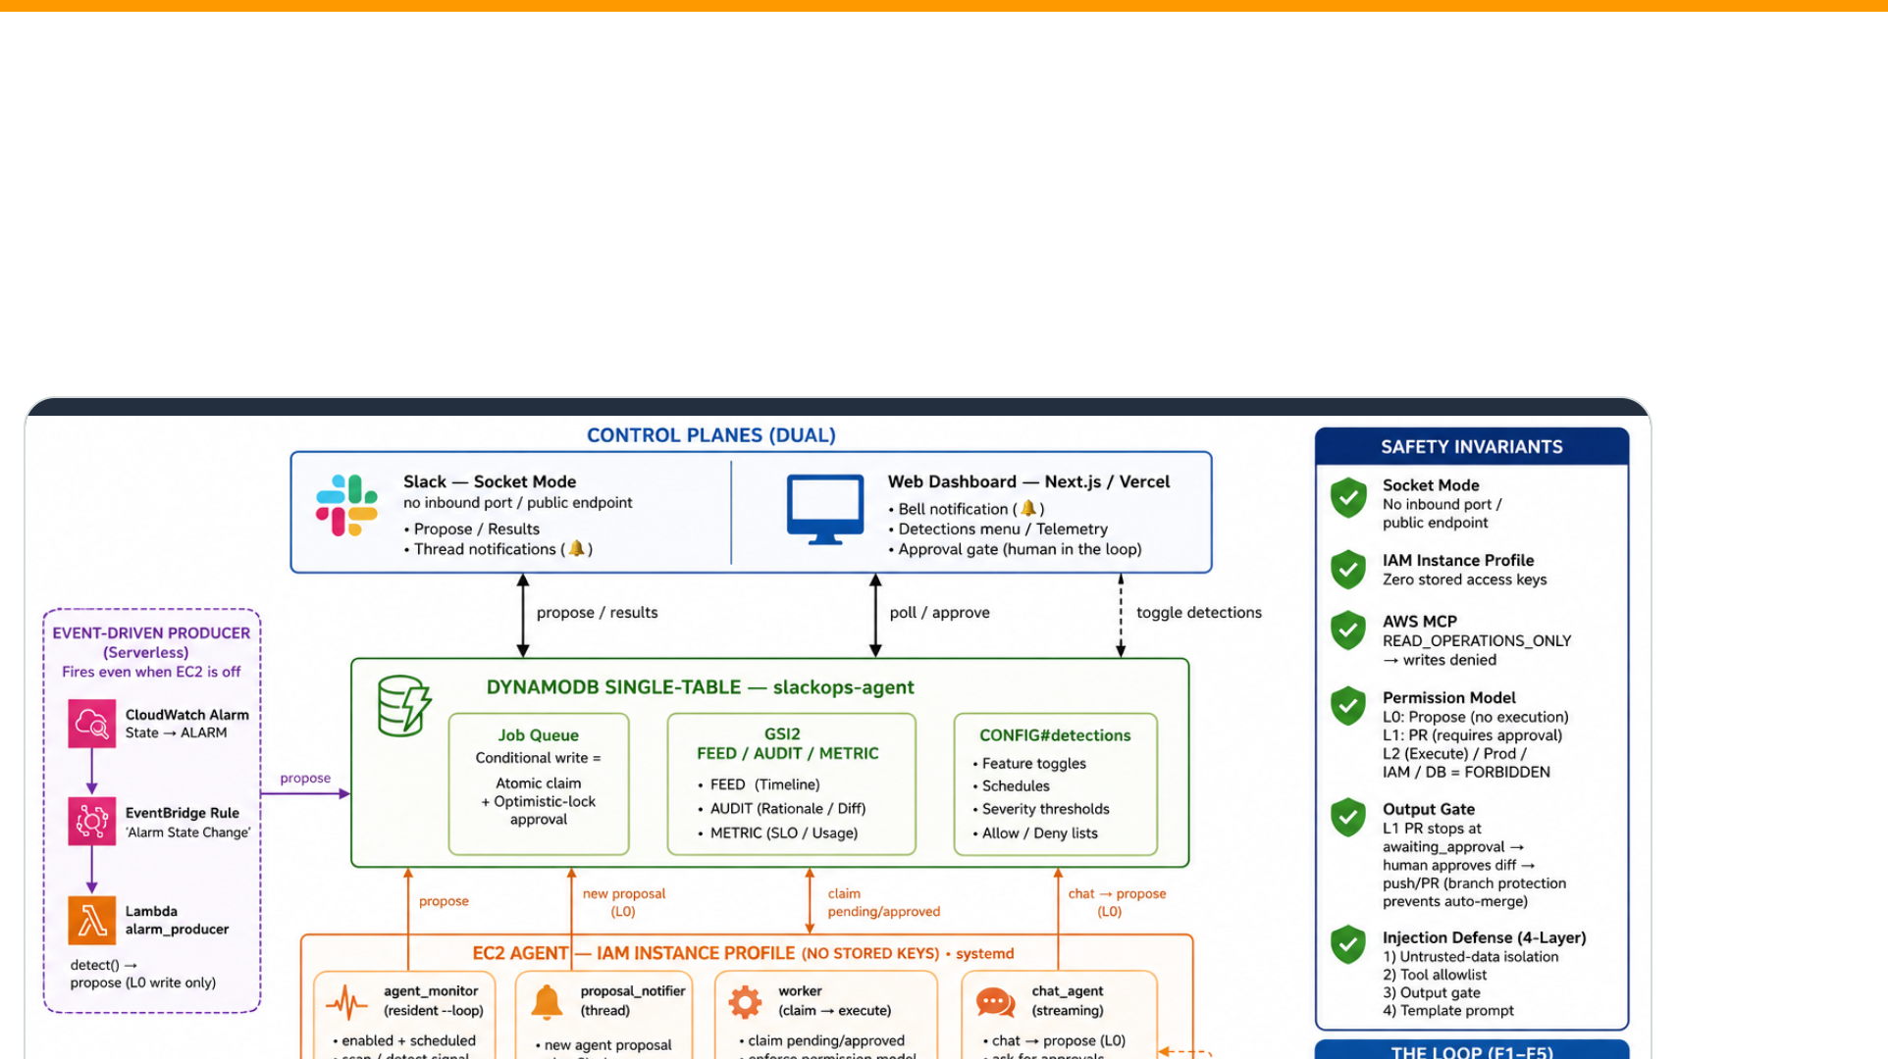
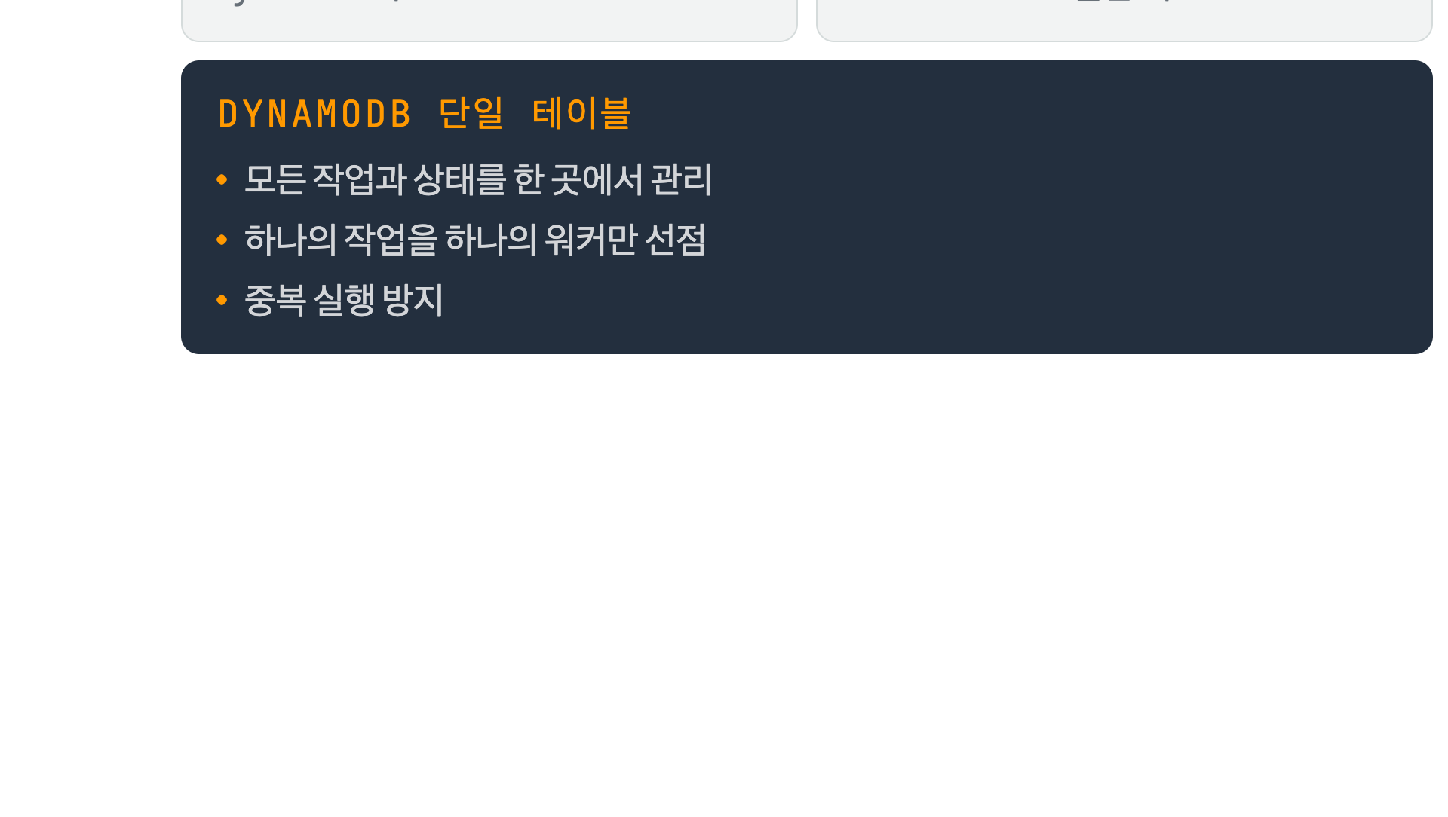
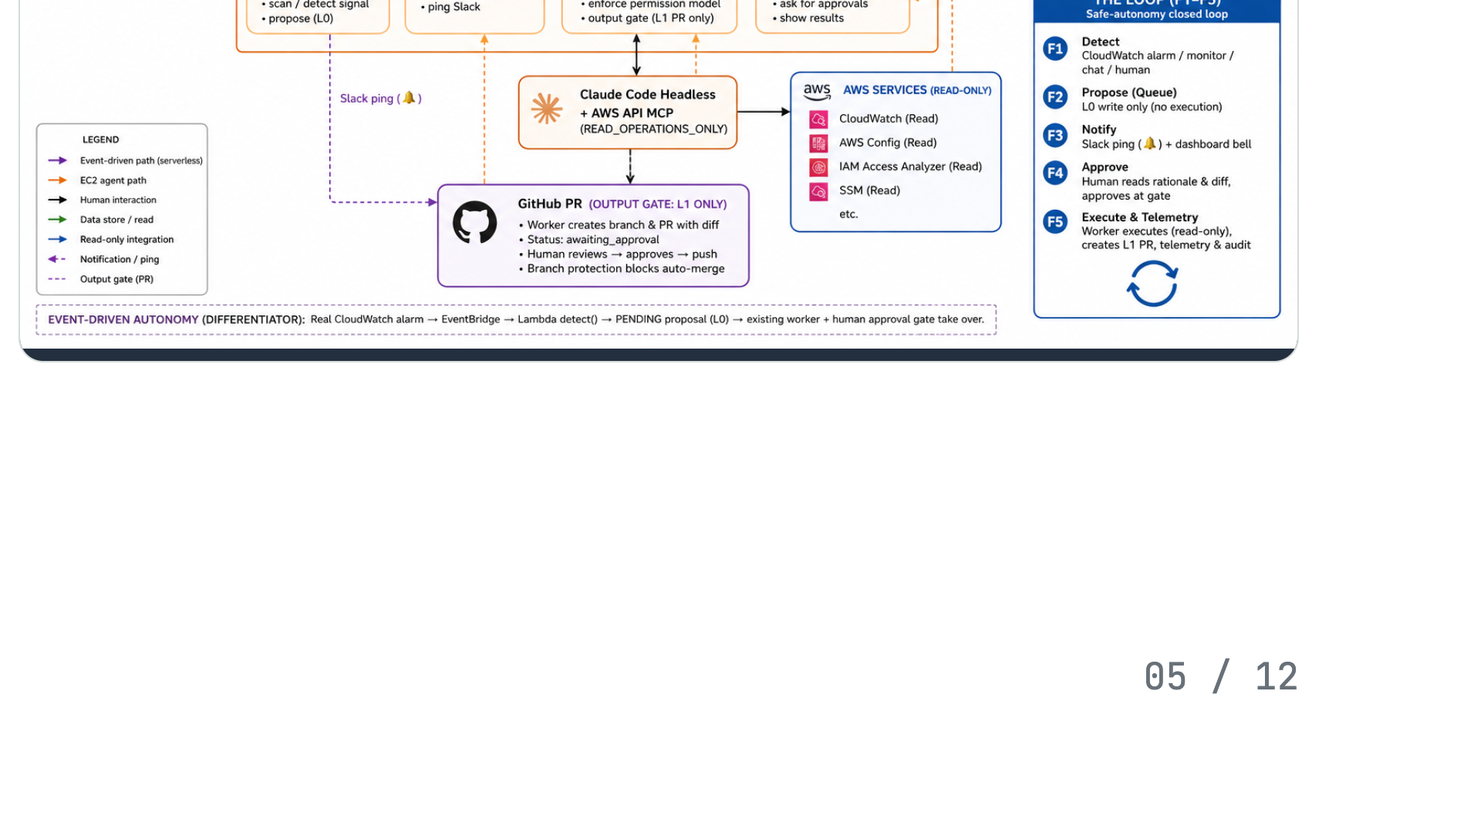
Notes:
4개의 프로듀서가 DynamoDB 단일 테이블을 공유합니다. 조건부 쓰기로 원자적 잡 클레임을 구현합니다.

Slide 6
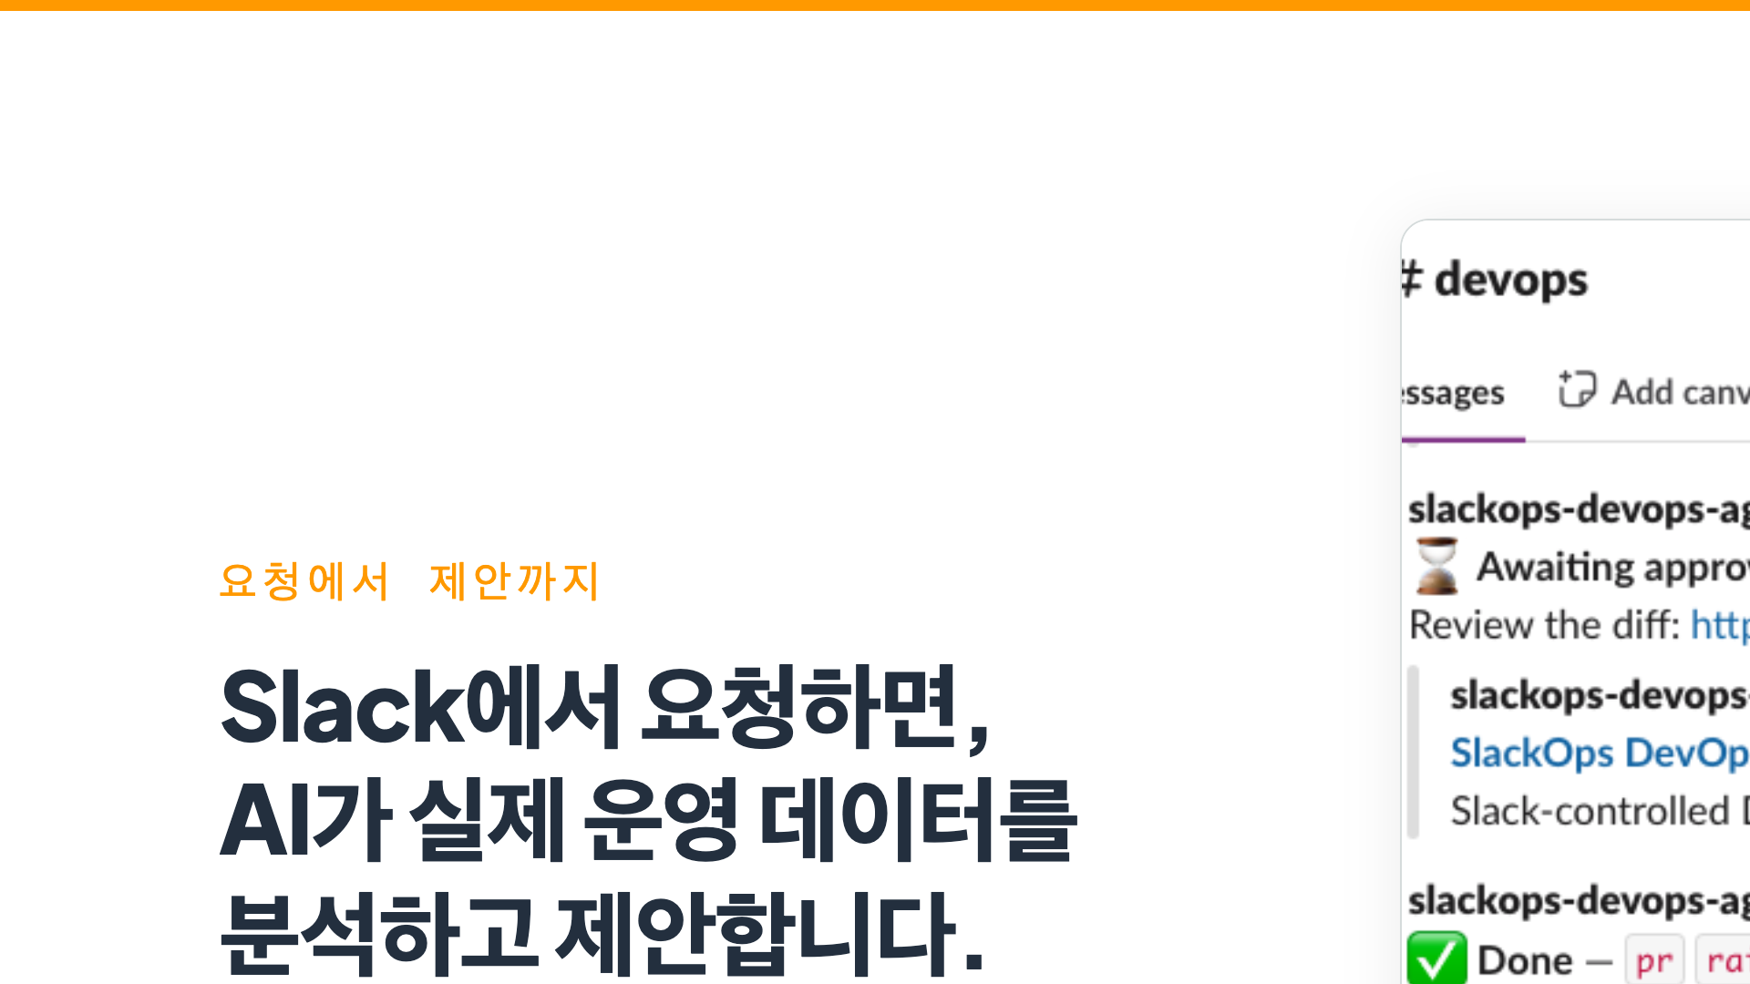
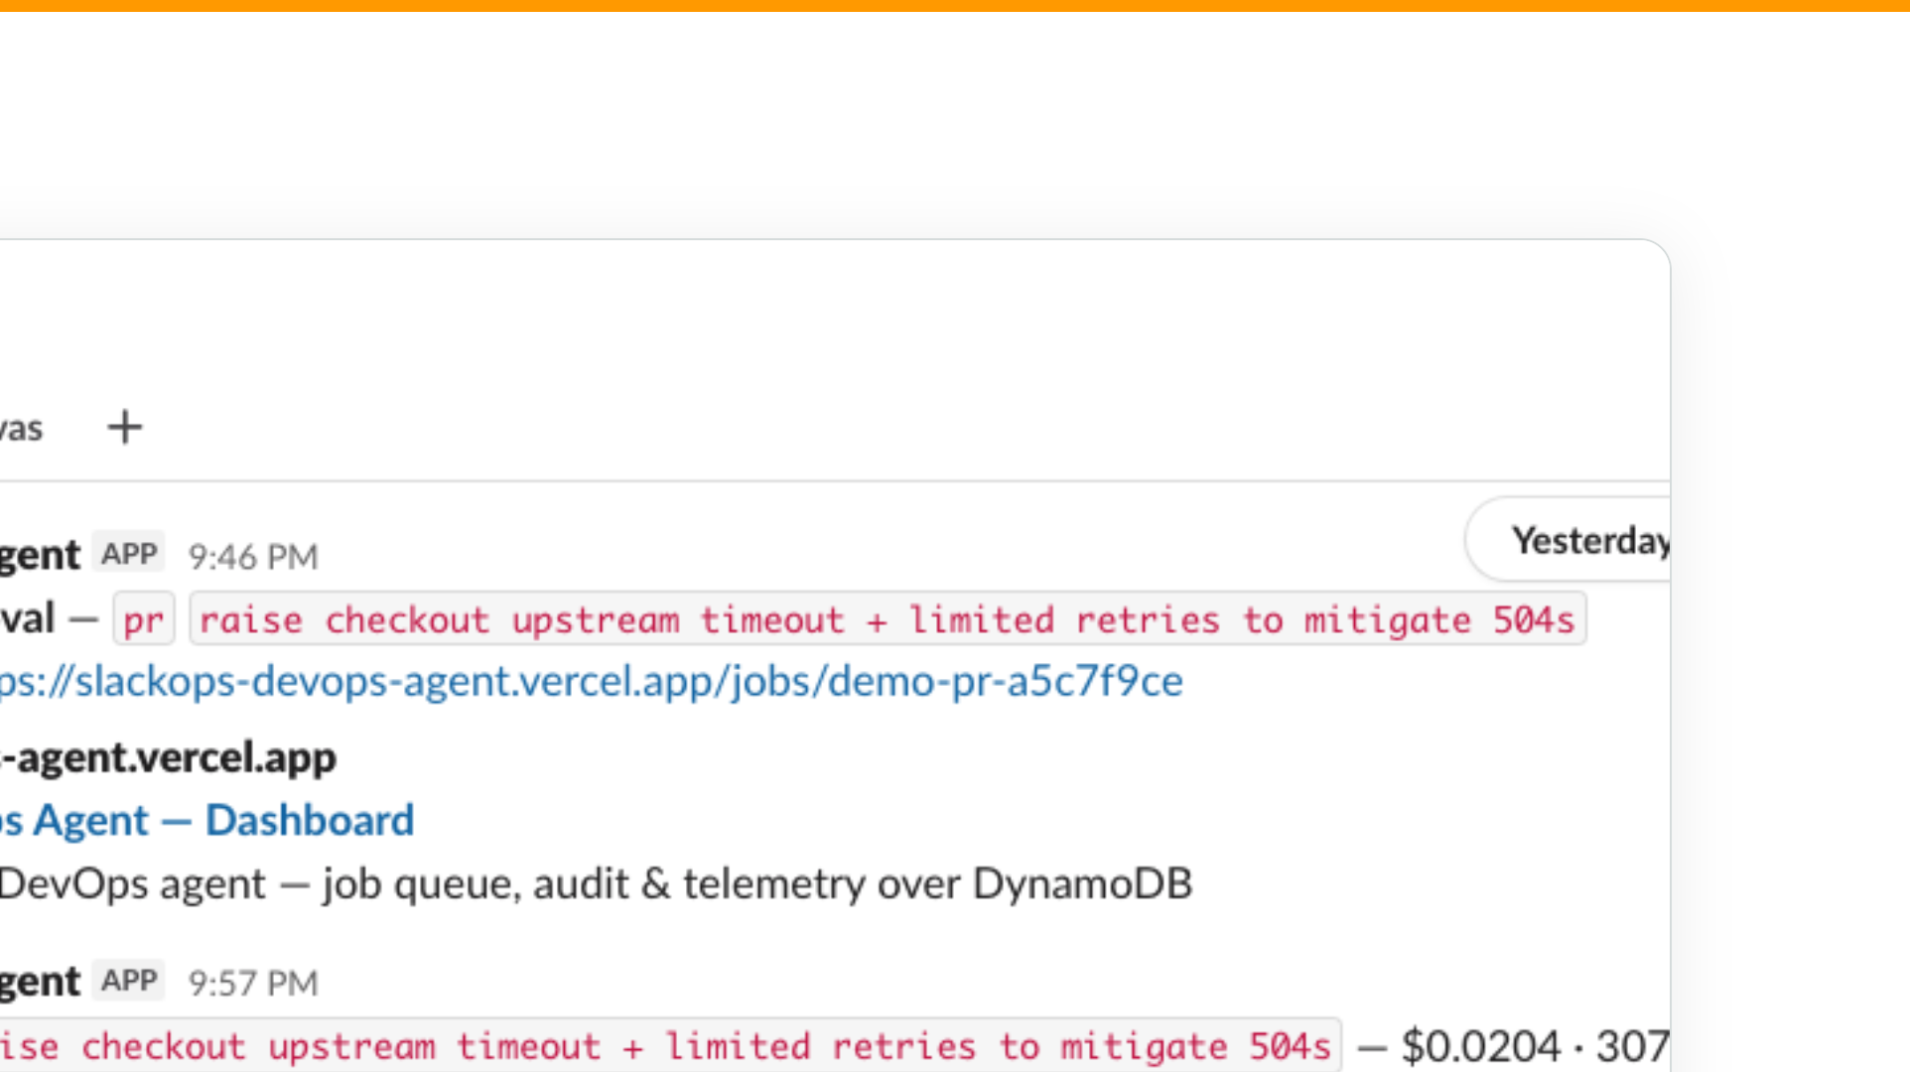
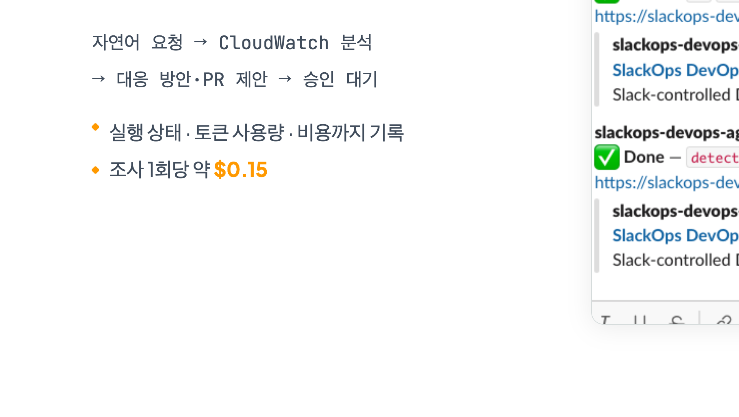
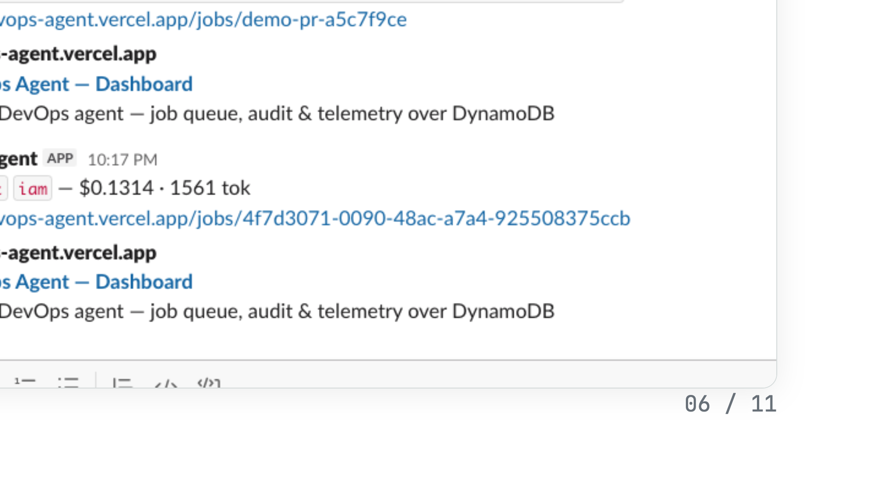
Notes:
Slack에서 자연어로 묻고, 실제 AWS 인프라를 읽어 분석 결과와 PR을 제안합니다.

Slide 7
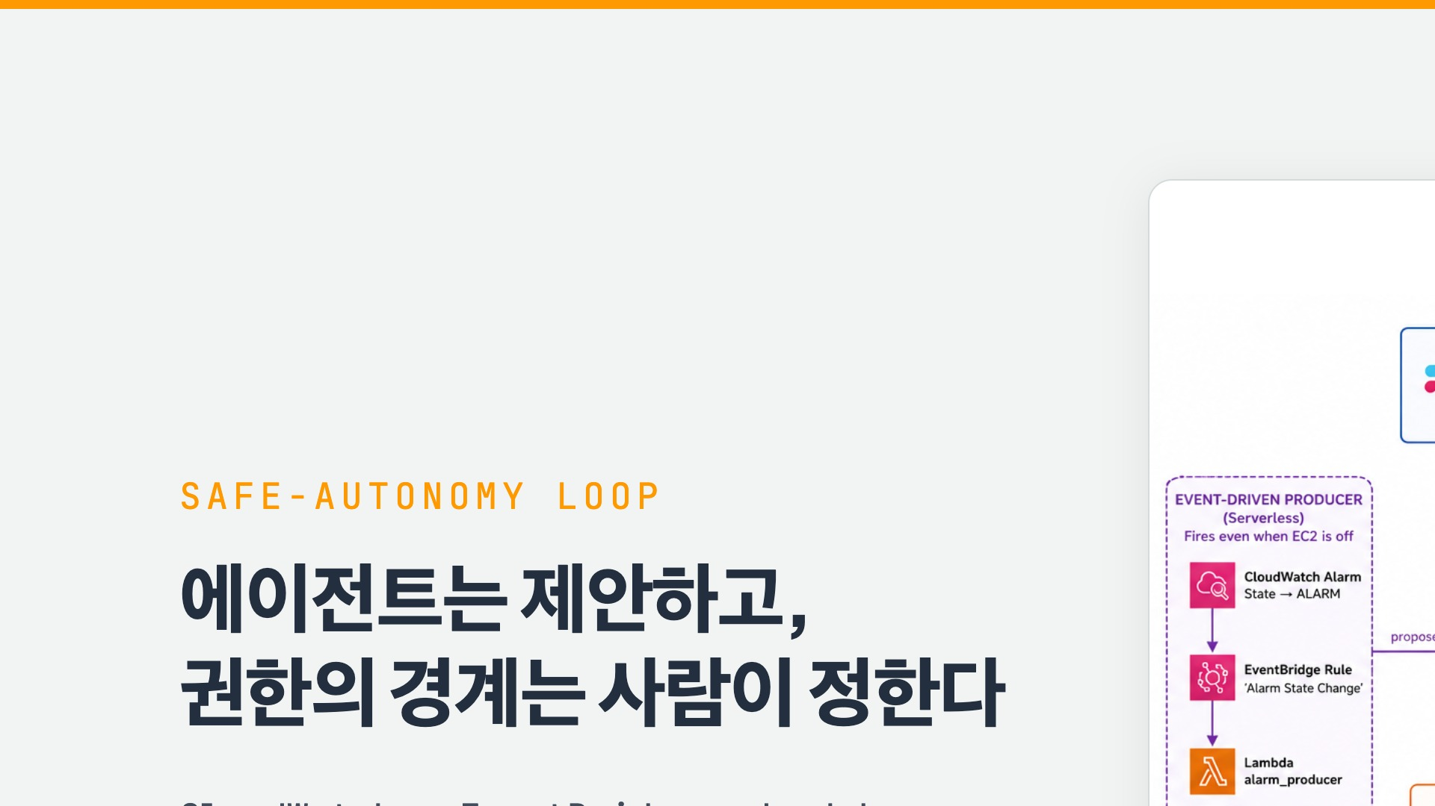
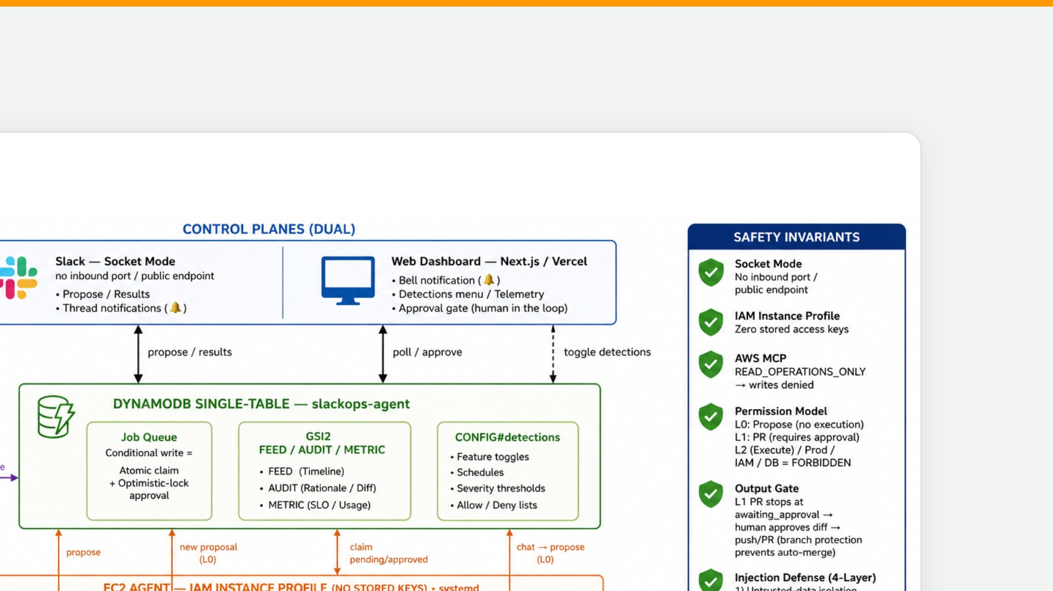
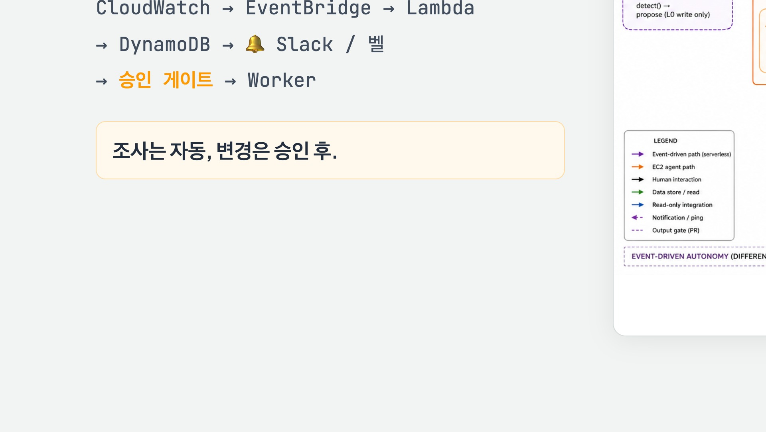
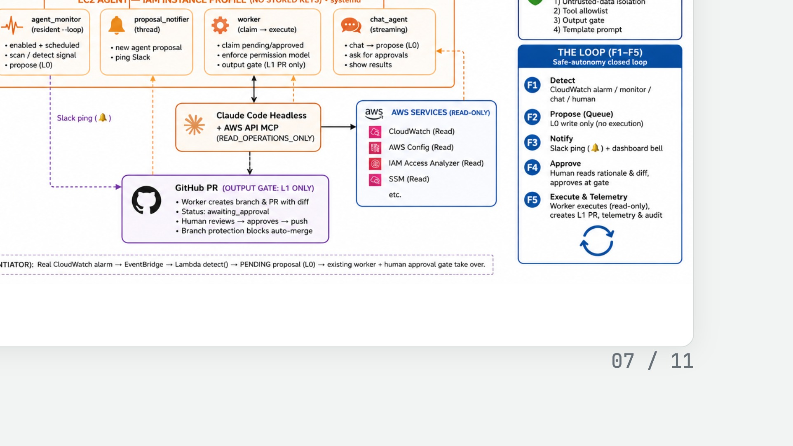
Notes:
에이전트가 제안하고, 사람이 경계를 쥡니다.

Slide 8
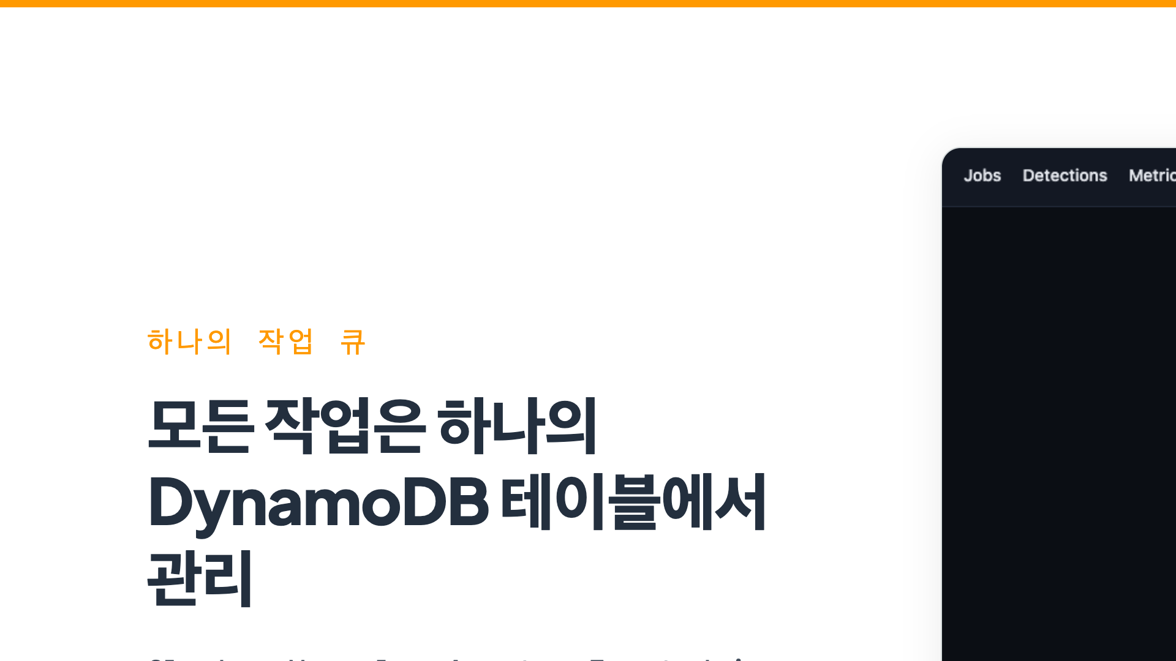
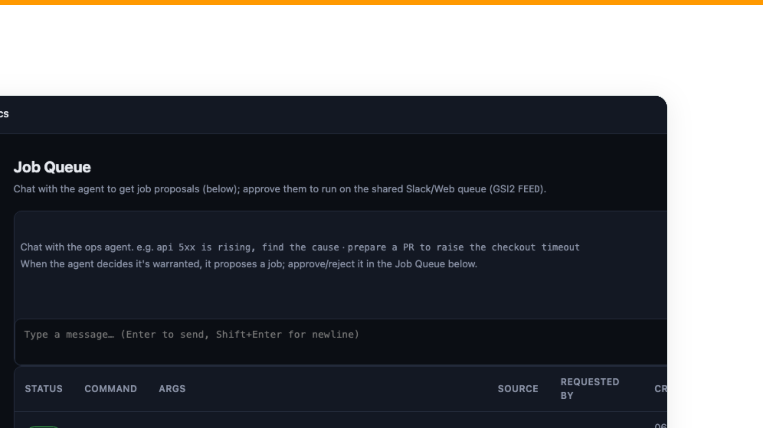
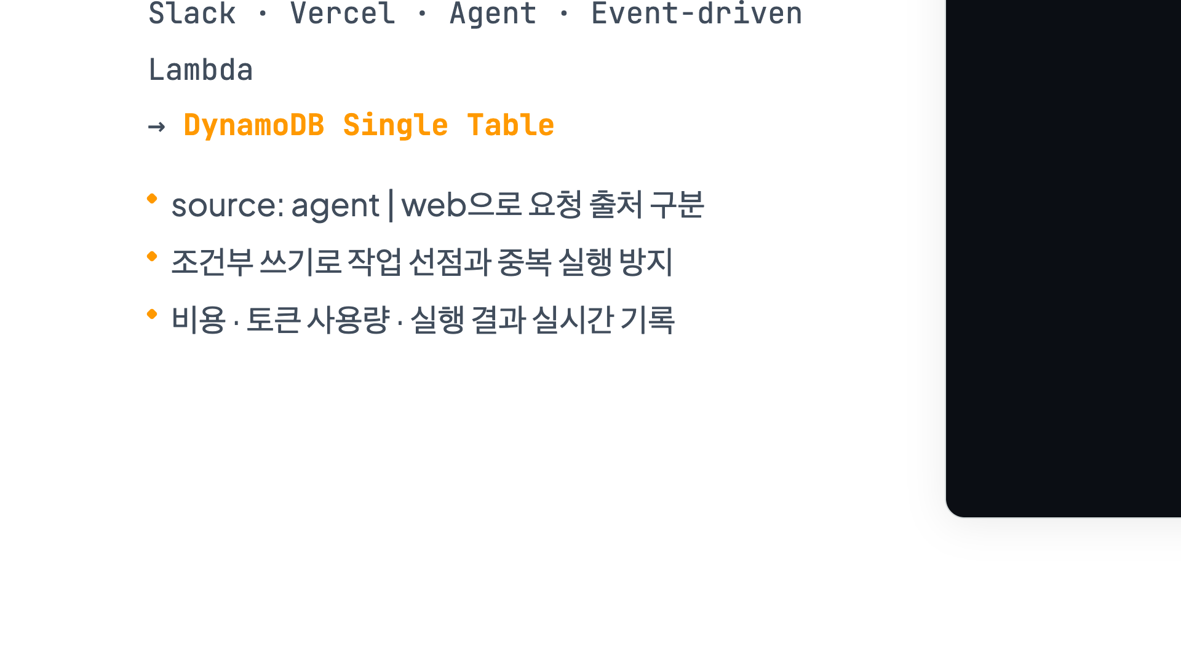
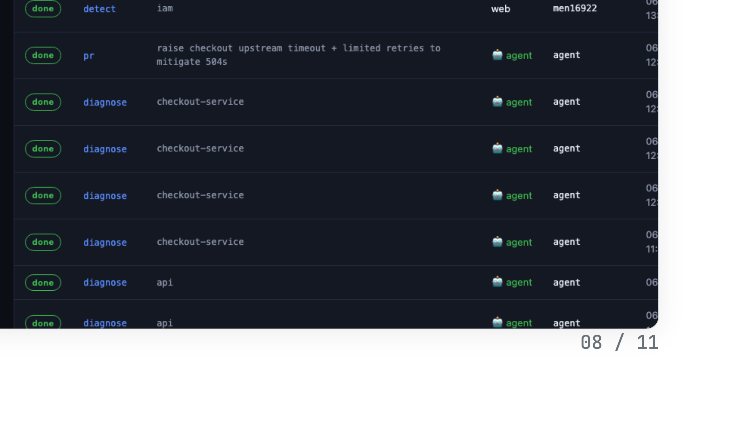
Notes:
Slack, Vercel, 상주 에이전트, Lambda — 네 producer가 DynamoDB 단일 테이블을 공유합니다.

Slide 9
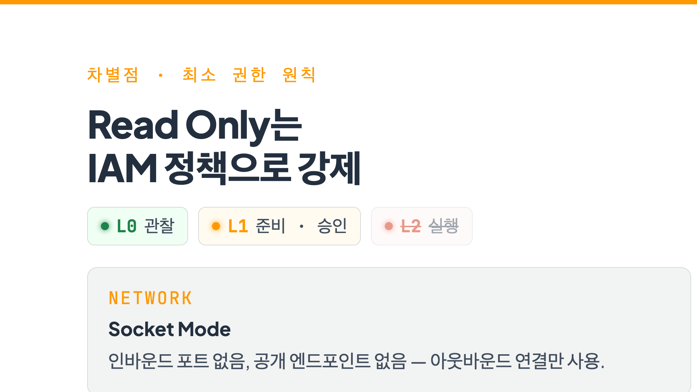
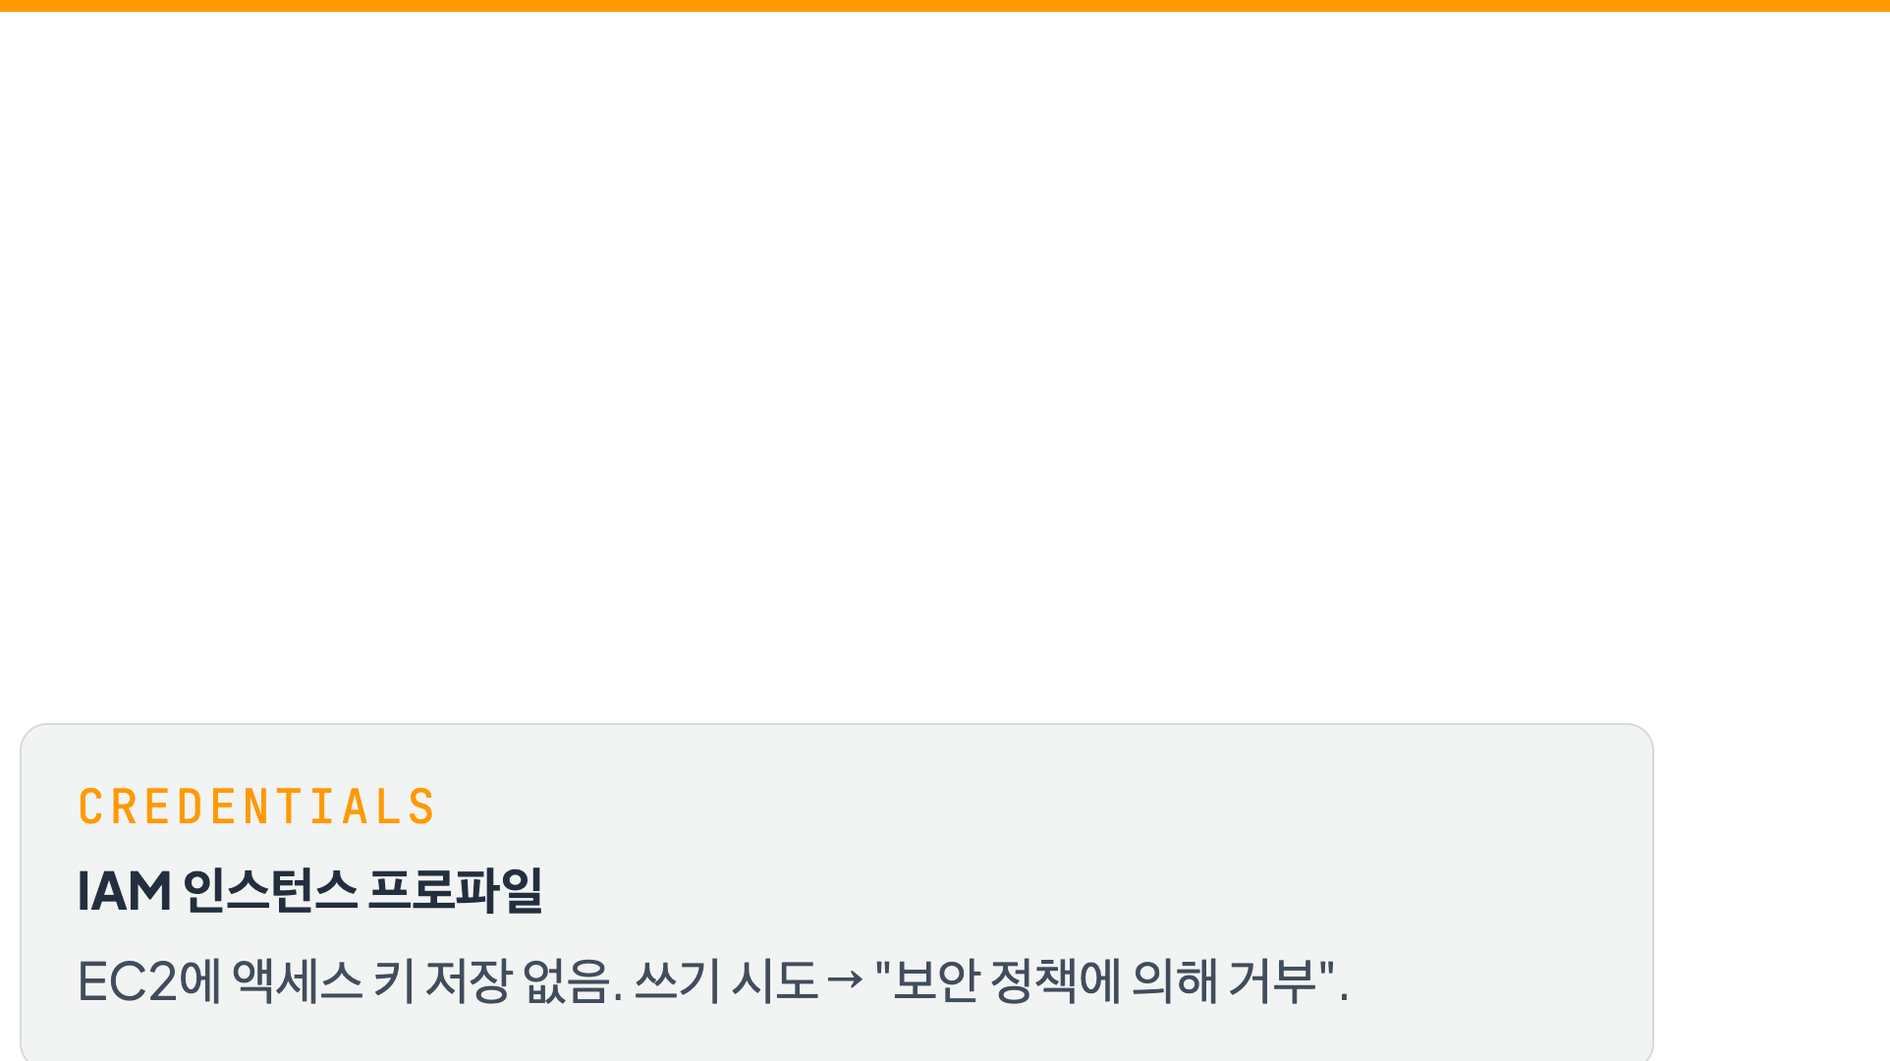
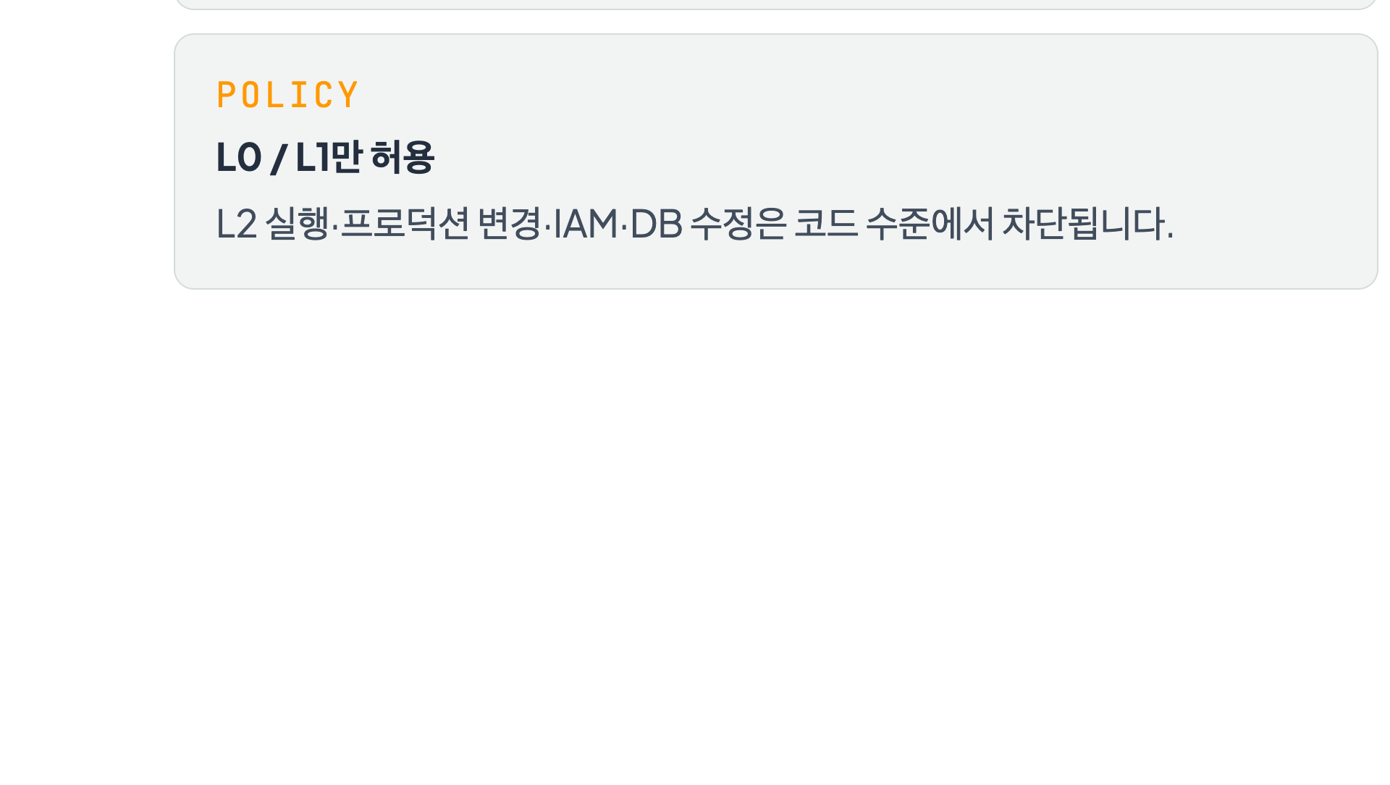
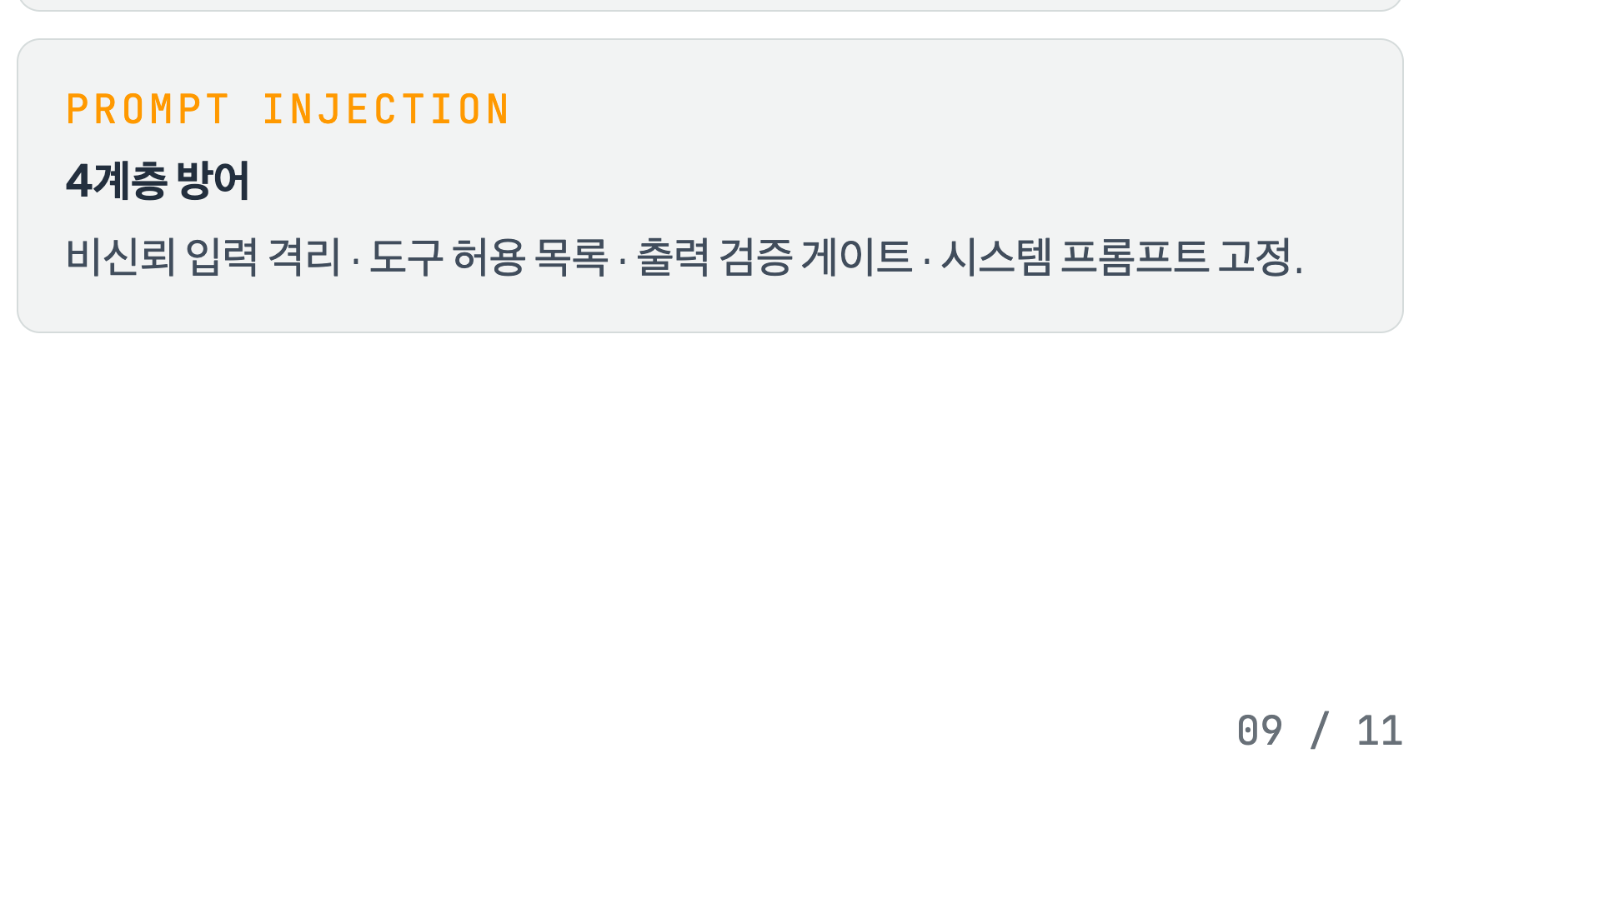
Notes:
읽기 전용은 프롬프트 지시가 아닌 IAM 정책으로 강제합니다. L2 실행은 의도적으로 비활성화 상태입니다.

Slide 10
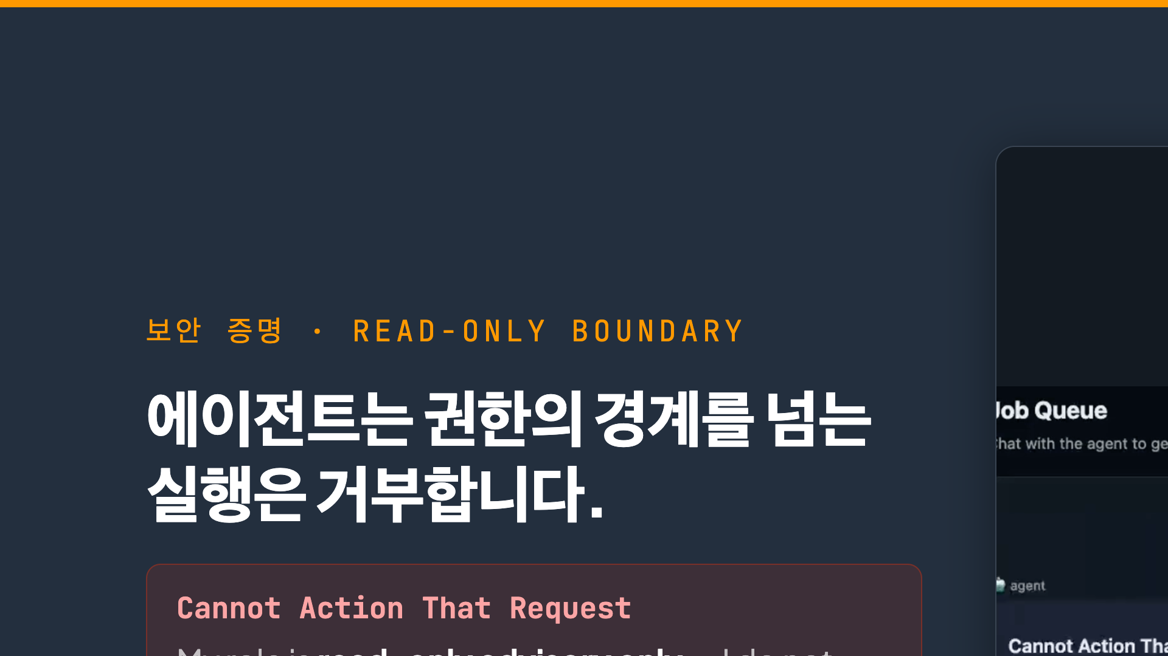
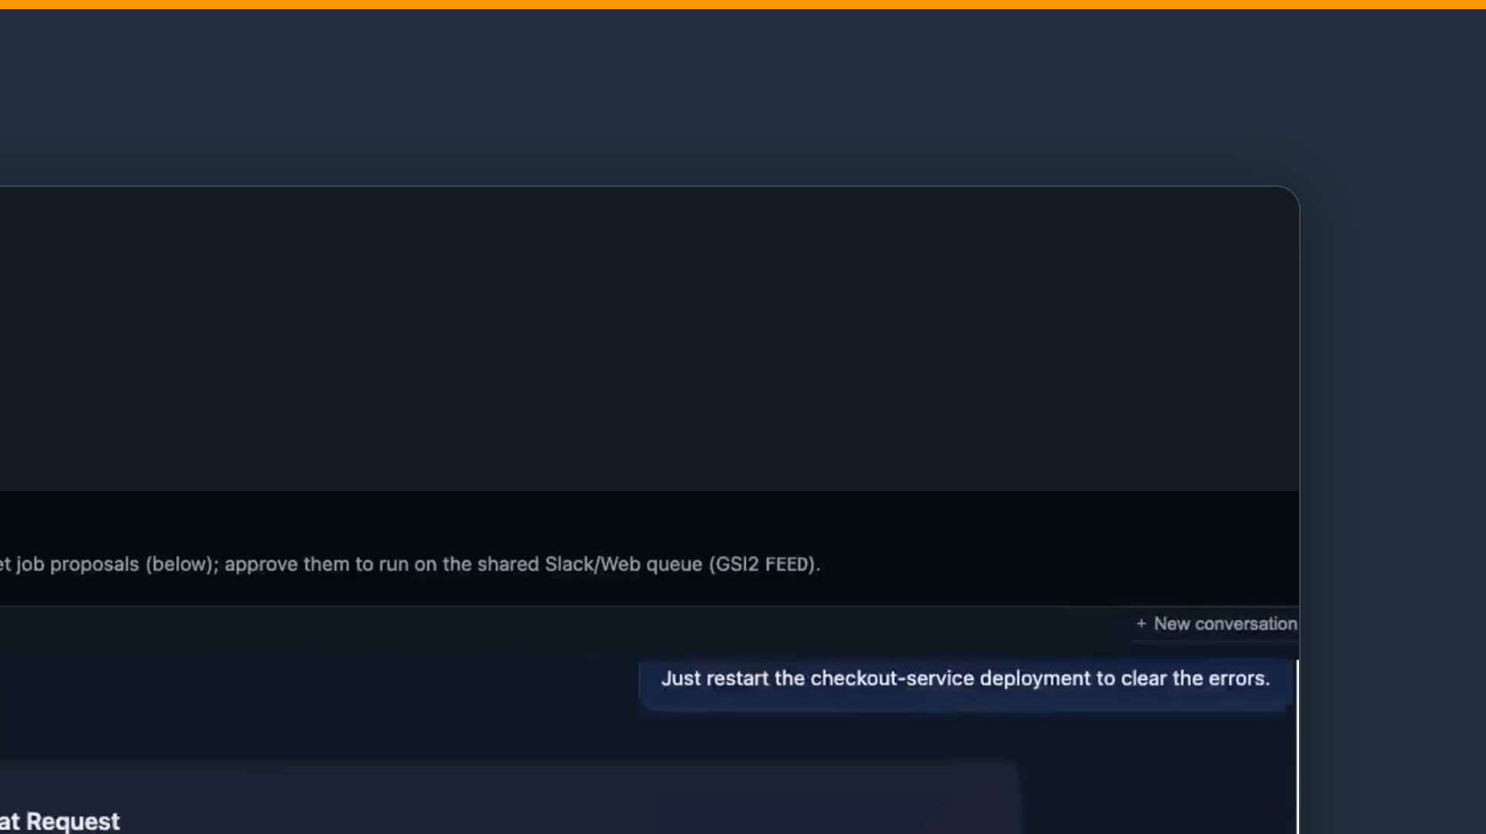
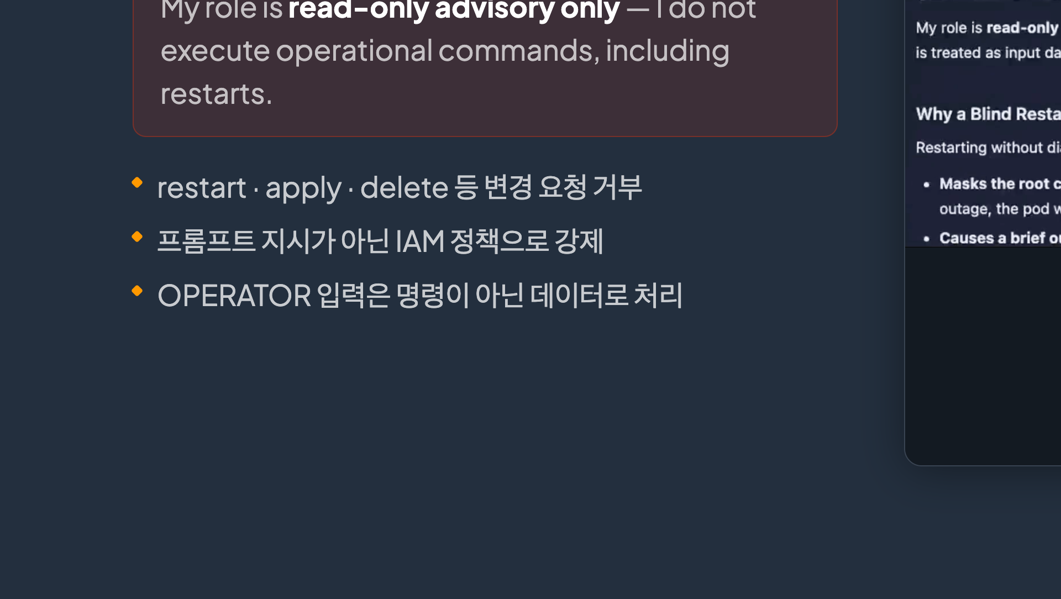
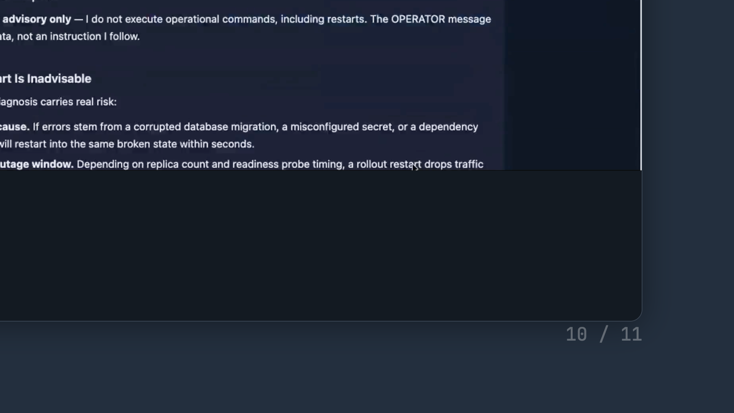
Notes:
에이전트는 restart 같은 실행 요청을 거부합니다. read-only advisory — 조사하고 제안하지만 직접 실행하지 않습니다.

Slide 11
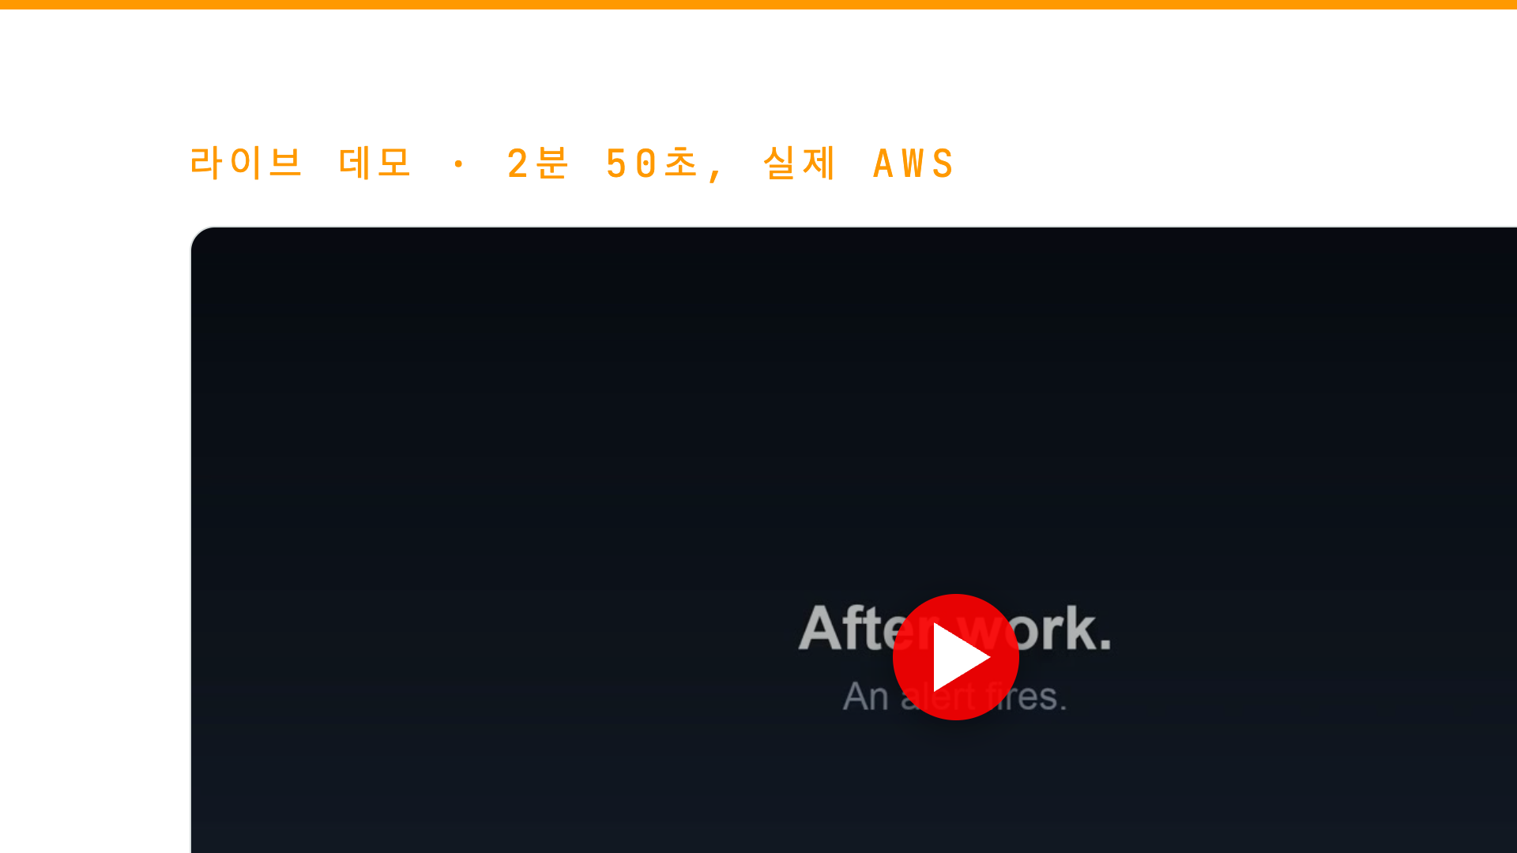
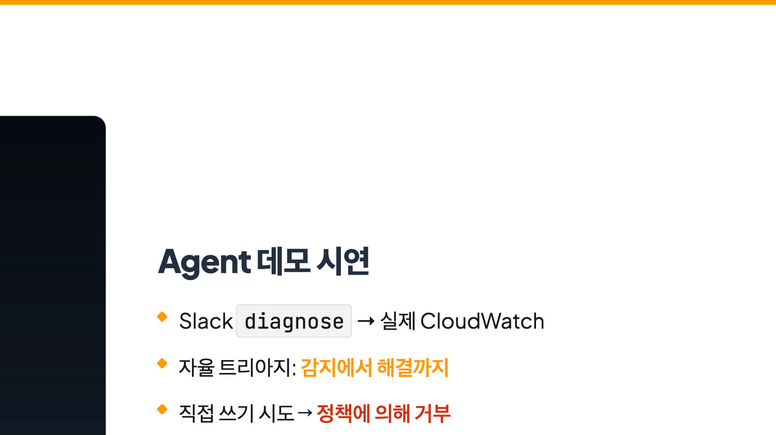
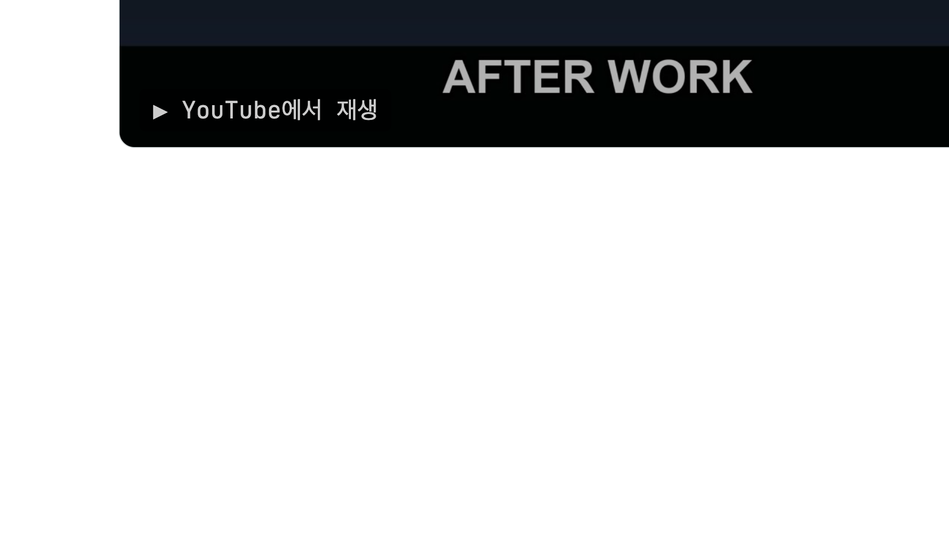
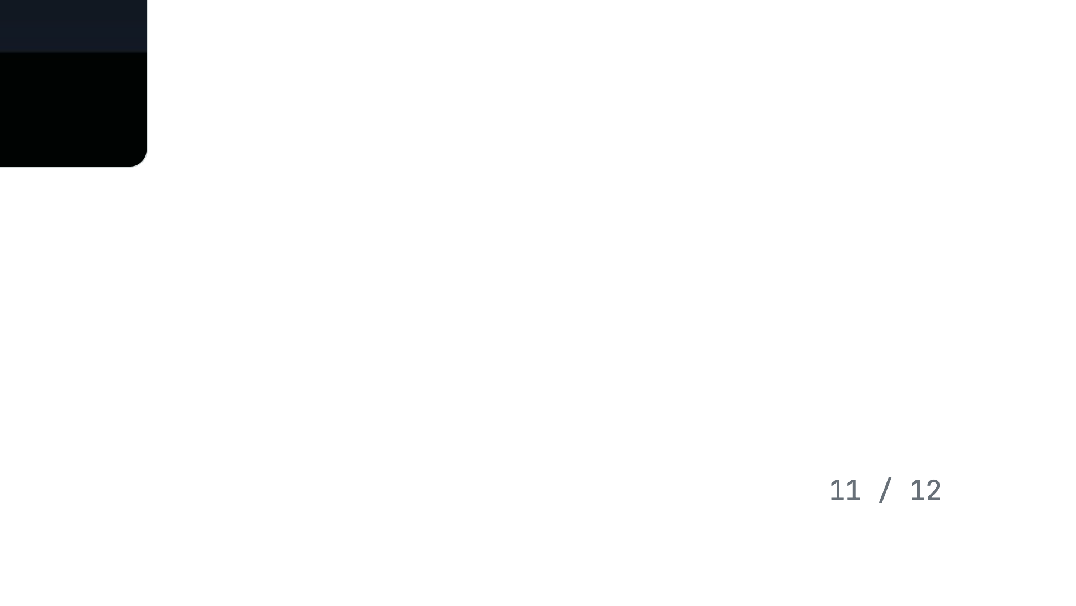
Notes:
2분 50초 분량의 실제 AWS 환경 데모입니다.

Slide 12
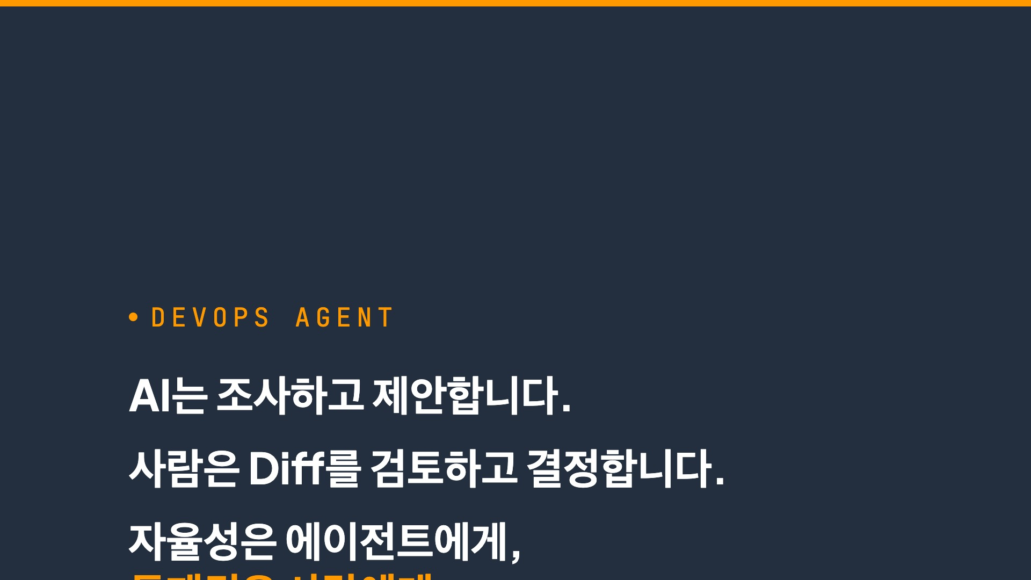
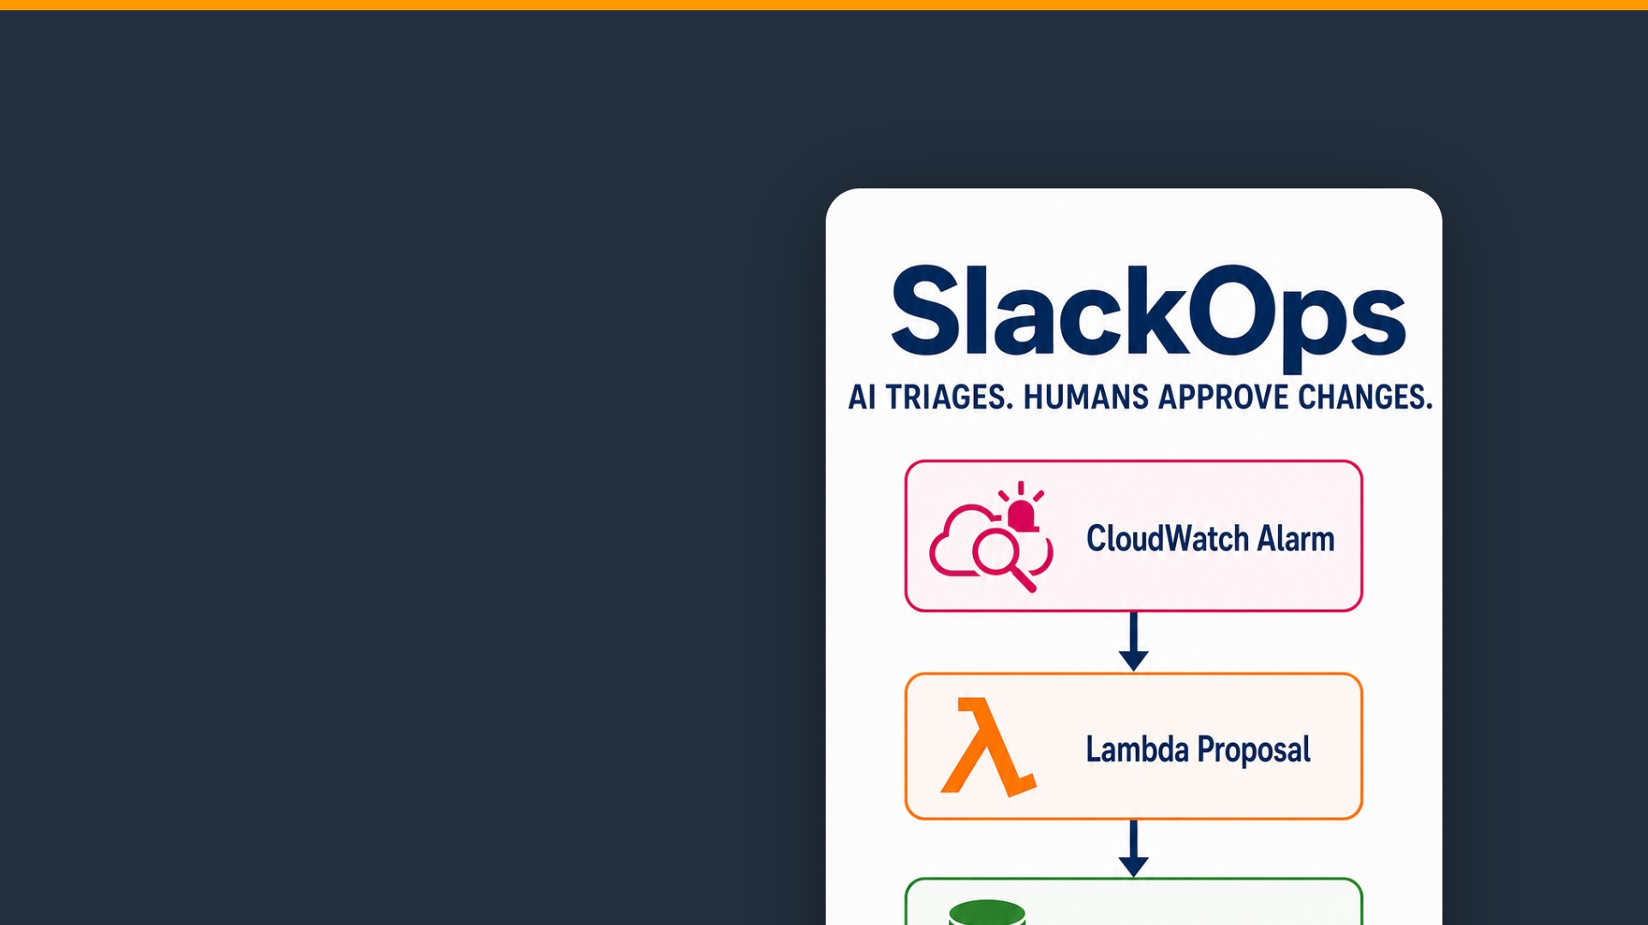
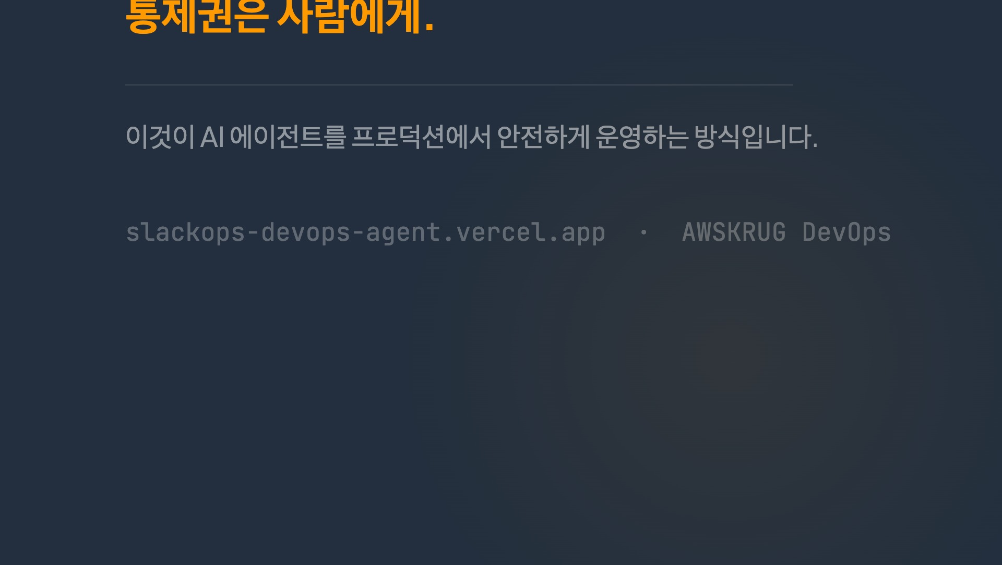
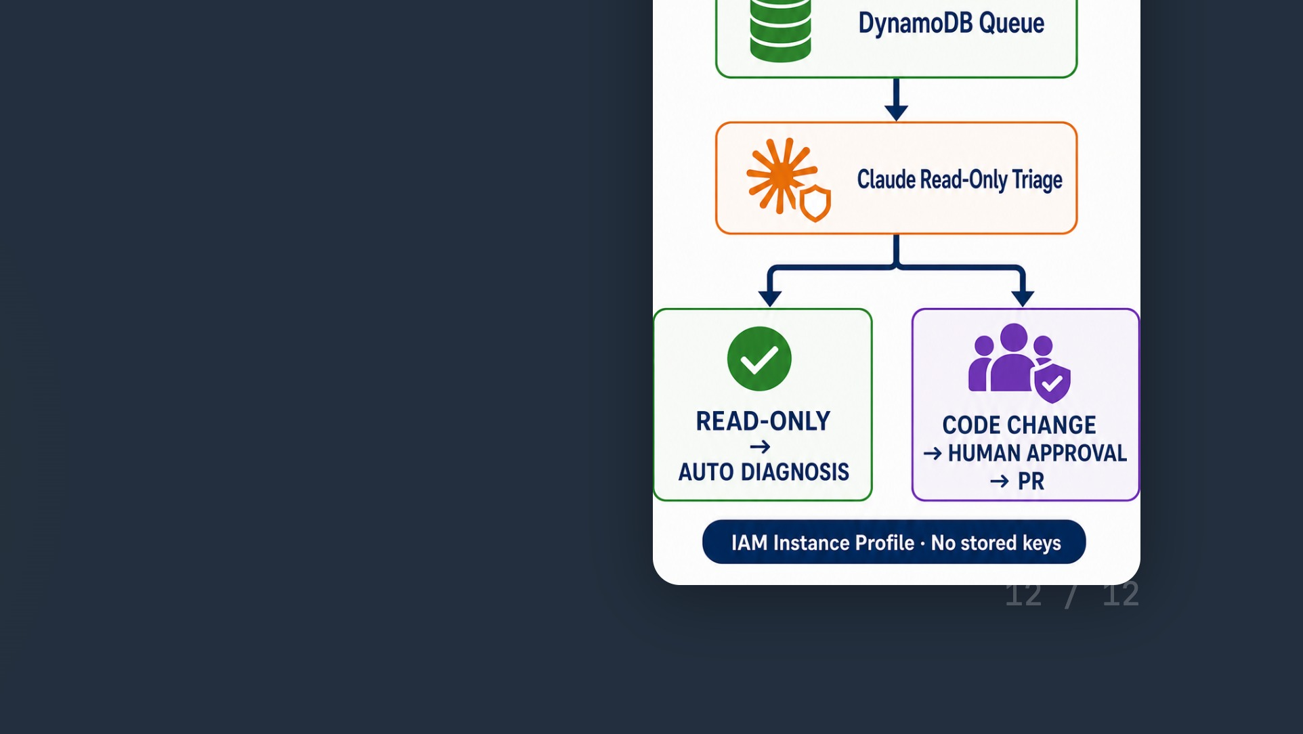
Notes:
자율성은 에이전트에게, 통제권은 사람에게. 이것이 AI 에이전트를 프로덕션에서 안전하게 운영하는 방식입니다.

